Slide 1

СОВРЕМЕННЫЕ ПОДХОДЫ В ОРГАНИЗАЦИИ ОПЫТНО-ЭКСПЕРИМЕНТАЛЬНОЙ ДЕЯТЕЛЬНОСТИ ДЕТЕЙ ДОШКОЛЬНОГО ВОЗРАСТА
ПОДГОТОВИЛА:
ВОСПИТАТЕЛЬ ВЫСШЕЙ КВАЛИФИКАЦИОННОЙ КАТЕГОРИИ МДОАУ № 106
ВИТЬКО Т.Н.

Slide 2
АКТУАЛЬНОСТЬ
Современные дети живут и развиваются в эпоху информатизации. В условиях быстро меняющейся жизни от человека требуется не только владение знаниями, но и в первую очередь умение добывать эти знания самому и оперировать ими, мыслить самостоятельно и творчески. Мы хотим видеть наших воспитанников любознательными, общительными, умеющими ориентироваться в окружающей обстановке, решать возникающие проблемы, самостоятельными, творческими личностями.
Детское экспериментирование имеет огромный развивающий потенциал. Экспериментирование является наиболее успешным путем ознакомления детей с миром окружающей их живой и неживой природы. В повседневной жизни ребенок неизбежно сталкивается с новыми, незнакомыми ему предметами и явлениями неживой природы и у него возникает желание узнать это новое, понять непонятное.

Slide 3
“Умейте открыть перед ребенком в окружающем мире что-то одно, но открыть так, чтобы кусочек жизни заиграл перед детьми всеми красками радуги. Оставляйте всегда что-то недосказанное, чтобы ребенку захотелось еще и еще раз возвратиться к тому, что он узнал”
В.А. Сухомлинский.

Slide 4
ЦЕЛЬ: развитие познавательной активности дошкольников в процессе экспериментальной деятельности

Slide 5
ОСНОВНЫЕ ХАРАКТЕРИСТИКИ ДЕТСКОГО ЭКСПЕРИМЕНТИРОВАНИЯ
Детское экспериментирование - особая форма поисковой деятельности, в которой наиболее ярко выражены процессы возникновения и развития новых мотивов личности, лежащих в основе саморазвития.
Детское экспериментирование – стержень любого процесса детского творчества.
Детское экспериментирование – пронизывает все сферы детской жизни, все виды деятельности, включая и игровую.

Slide 6
ЗАДАЧИ ДЕТСКОГО ЭКСПЕРИМЕНТИРОВАНИЯ
Выявить особенности развития познавательной активности детей
Развивать познавательный интерес у детей в процессе экспериментирования
Обучать детей проводить элементарные опыты, выдвигать гипотезы, искать ответы на вопросы и делать простейшие умозаключения
Создавать условия для проведения экспериментов, нацеленных на развитие познавательной активности дошкольников

Slide 7
ЭКСПЕРИМЕНТ КАК МЕТОД ОБУЧЕНИЯ
Дает реальные представления о различных сторонах изучаемого объекта, о его взаимоотношениях с другими объектами и со средой обитания.
Способствует обогащению памяти ребенка, активизирует его мыслительные процессы, так как постоянно возникает необходимость совершать операции анализа, синтеза, сравнения, классификации, обобщения.
Способствует развитию творческих способностей, формированию трудовых навыков и укреплению здоровья за счет повышения общего уровня двигательной активности.

Slide 8
Экспериментальная деятельность дошкольников на современном этапе представляет собой интегрированное явление, обеспечивающее удовлетворение актуальных запросов ребенка и общества за счет ориентации на потенциальные возможности и интересы дошкольников. Эта деятельность как образовательная технология шагает в ногу со временем и ориентирована на реализацию современного подхода в дошкольном образовании. К современным технологиям, осваиваемым дошкольникам, можно отнести все разнообразие исследовательских действий, а именно:
-использование фототехники при проведении наблюдений и экспериментов;
-организация опытно-экспериментальной деятельности с использованием игровой технологии «квест»;
-развивающие возможности технологии «лэпбук»;
-использование ИКТ технологии для организации детей по экспериментированию.

Slide 9
Технология «Фототехника»
Процесс использования фототехники делает процесс наблюдения и исследования наглядным, вызывает у детей повышенный интерес. Развивается речь дошкольника, память, ведь по фотографиям можно вспомнить, как это было. Обеспечивается наглядность. Ребенок учится сравнивать, анализировать, обобщать.

Slide 10
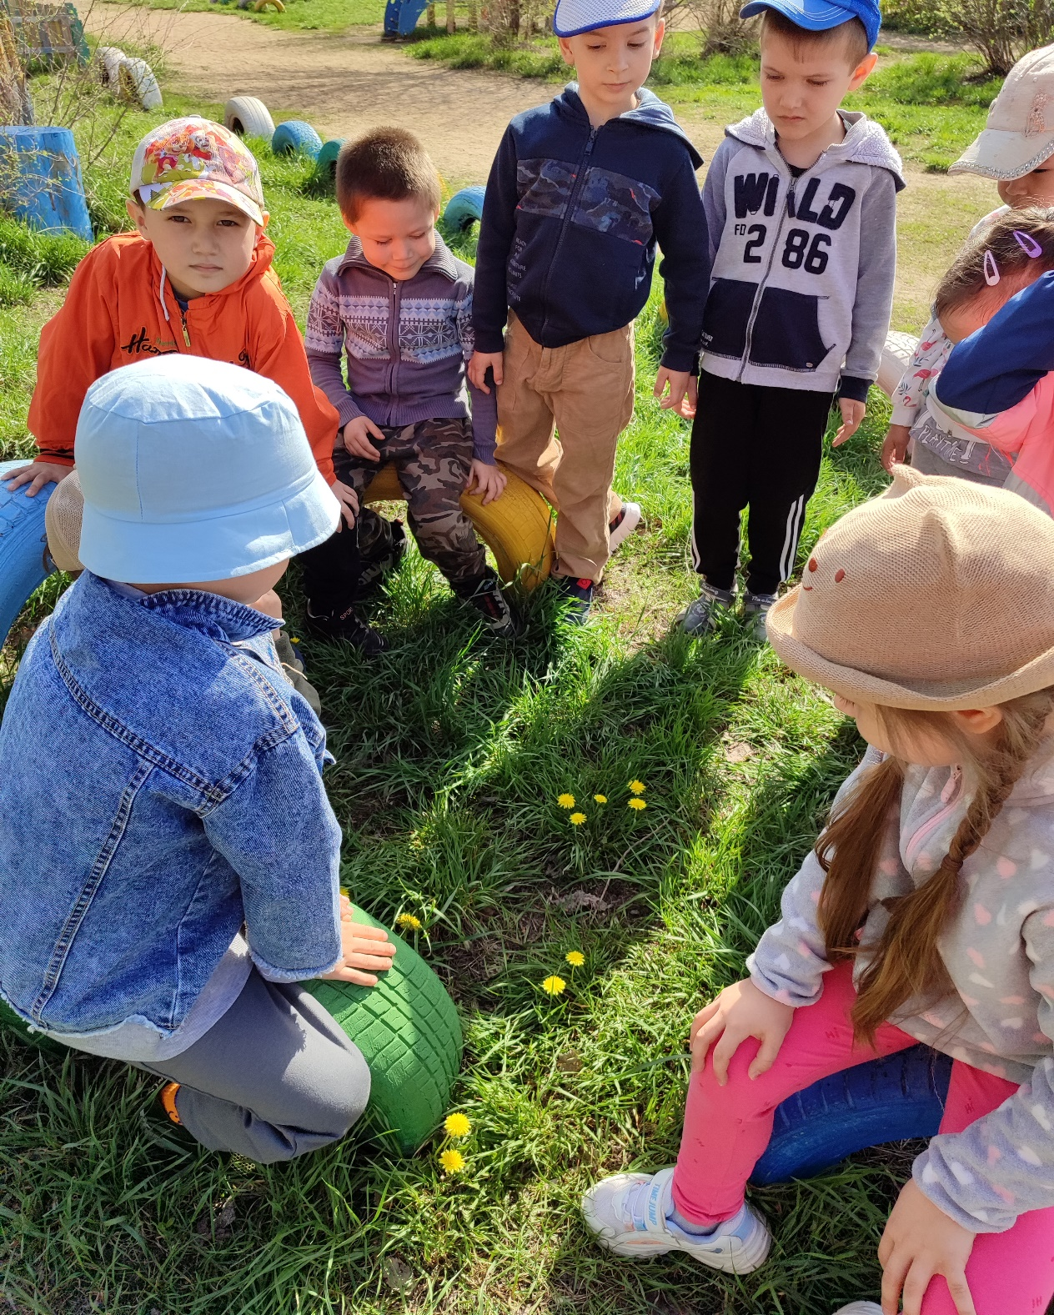
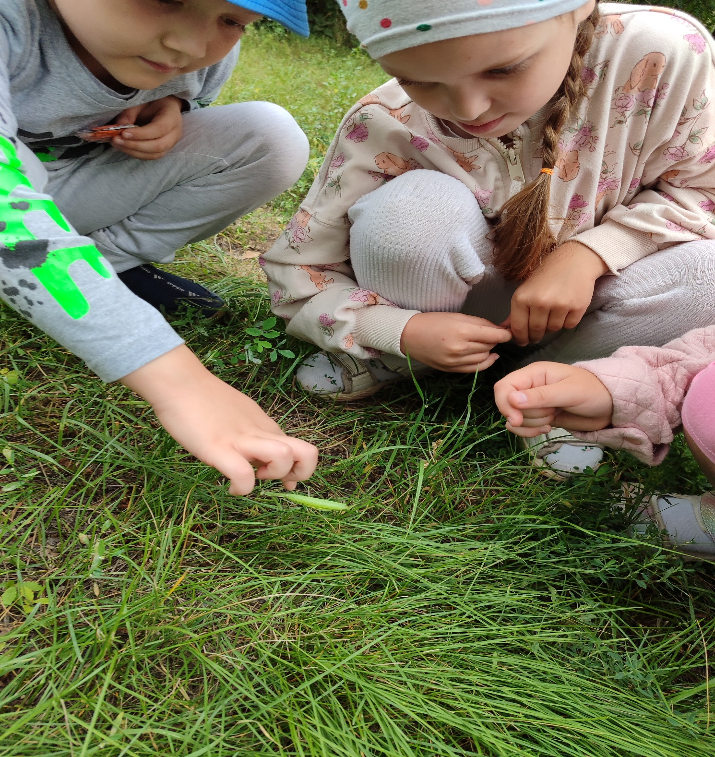

Slide 11
Технология «Лепбук»
Лепбук – итоговый результат совместной работы с детьми по той или иной теме. Это отличный способ закрепить определенную тему, провести исследовательскую работу, в процессе которой ребенок участвует поиске, анализе и сортировке информации. Лепбук является разновидностью проектов. Создание лепбука содержит все этапы проекта:
целеполагание;
разработка лепбука;
выполнение (практическая часть);
подведение итогов.

Slide 12
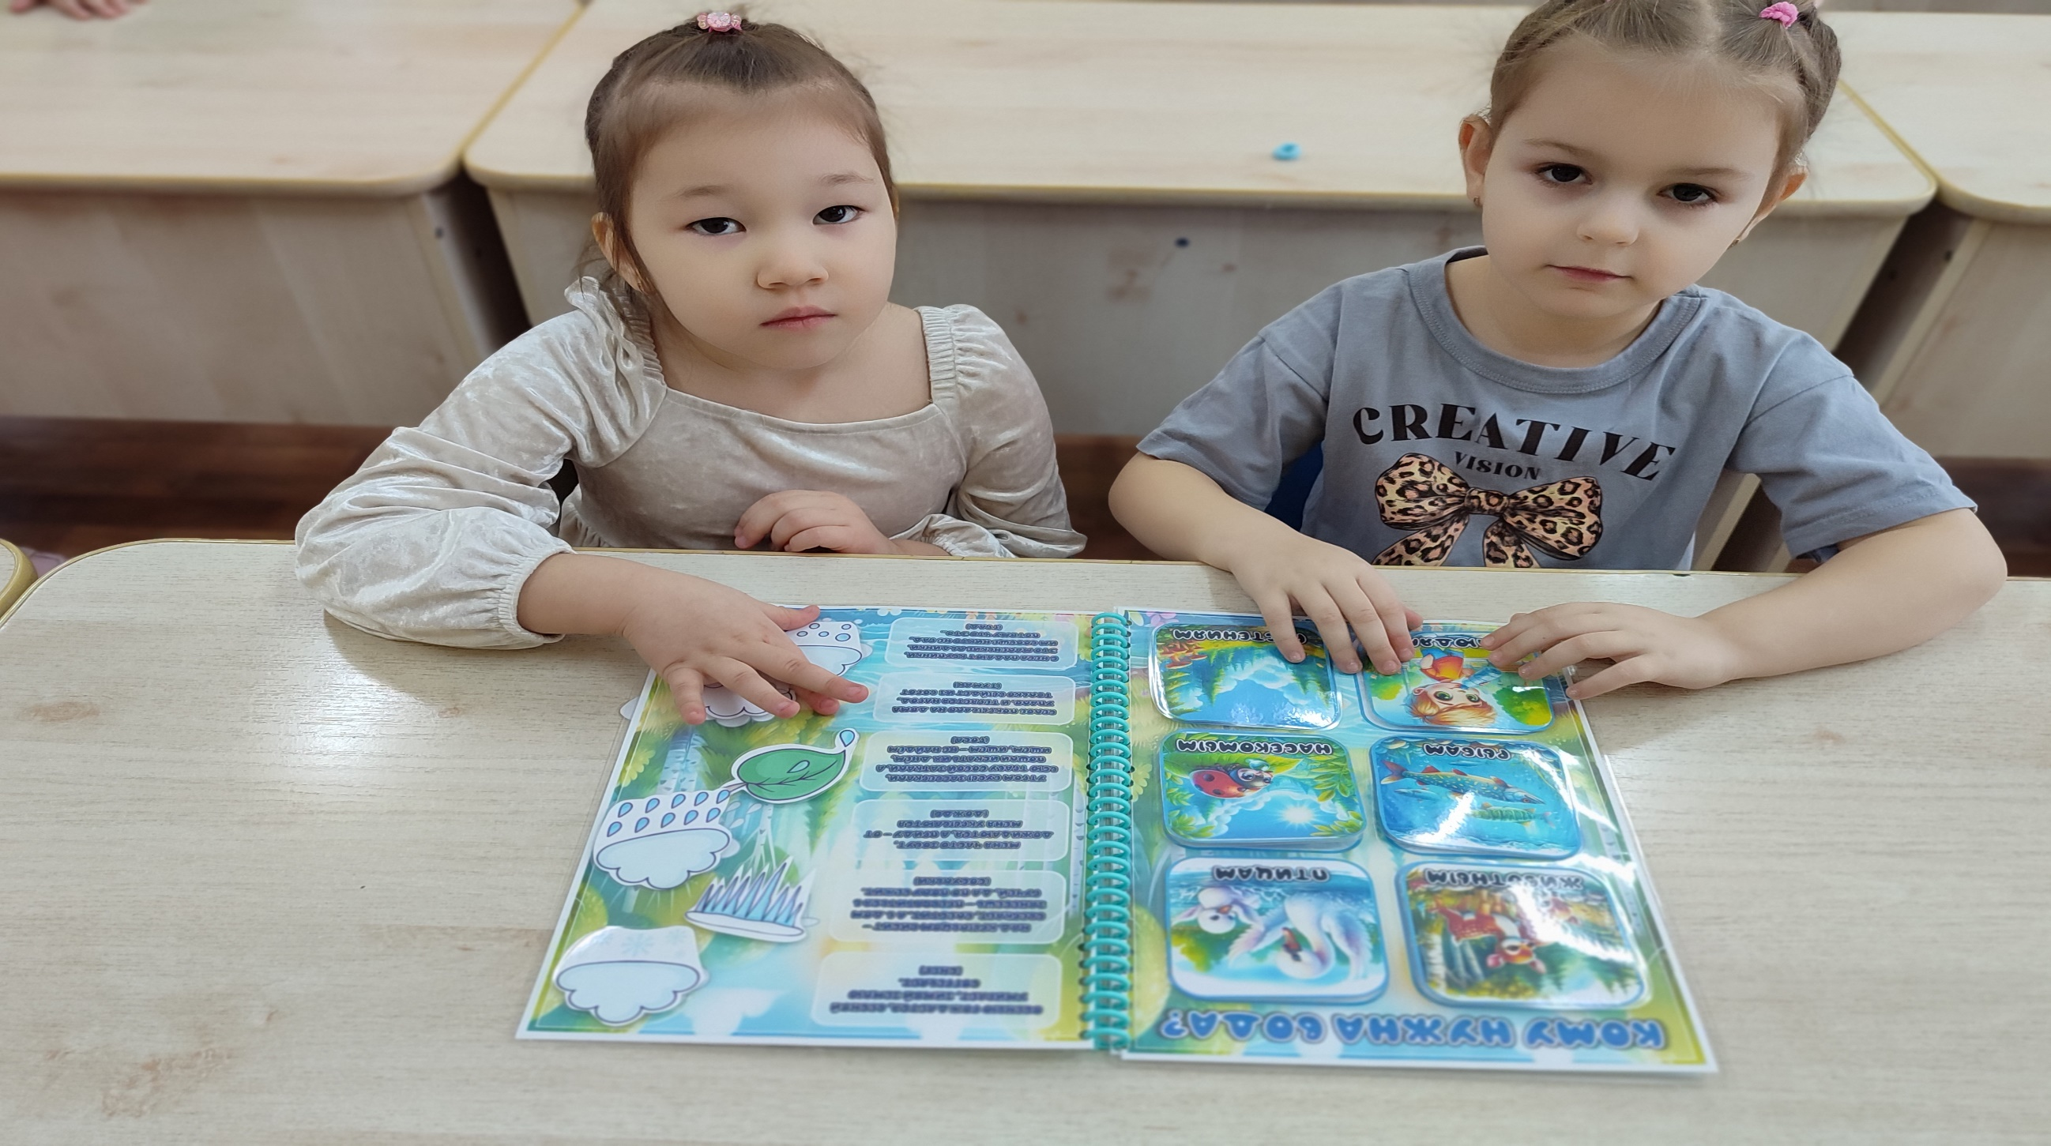

Slide 13
Технология «Квест – игра»
«Квест» переводится с английского как поиск или приключенческая игра. В общем смысле данное понятие обозначает какой-нибудь сюжет, который предполагает достижение цели путем преодоления каких-либо заданий. В квесте дается задание что-то разыскать: предмет, подсказку, сообщение.
Если говорить о квесте, как о форме организации детских мероприятий, то это преимущественно командная, включающая различные задания соревновательного характера и имеющая определенный сюжет.

Slide 14
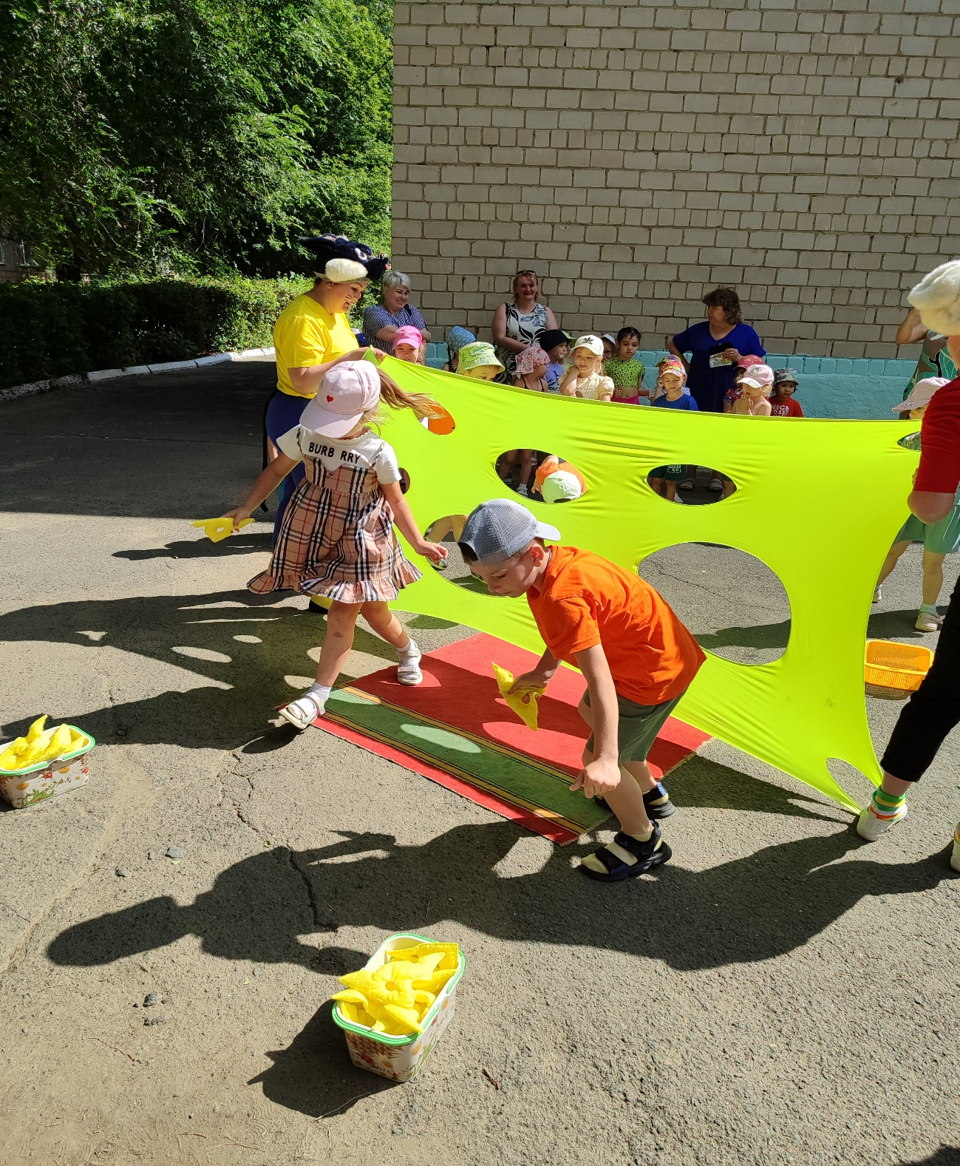
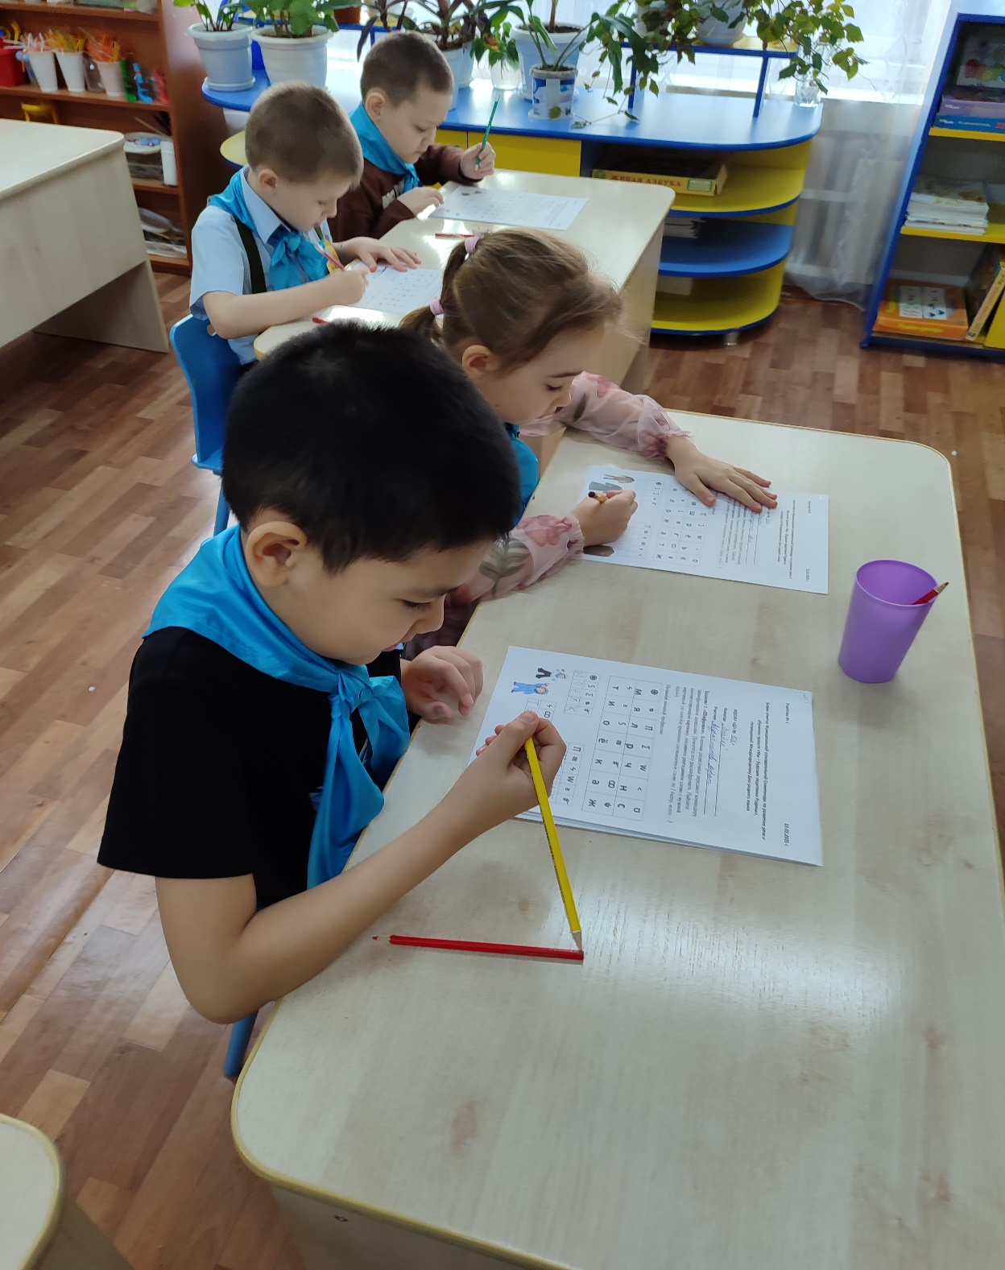

Slide 15
Технология «ИКТ в экспериментальной деятельности дошкольников»
несет образный тип информации;
позволяет моделировать такие жизненные ситуации, которые нельзя увидеть в повседневной жизни;
дает возможность увеличить объем предлагаемого материала;
способствует более эффективному усвоению знаний;
дает возможность многократно возвращаться к изучаемому материалу, усложняя и заменяя задание;
позволяет фиксировать и анализировать результаты деятельности.

Slide 16
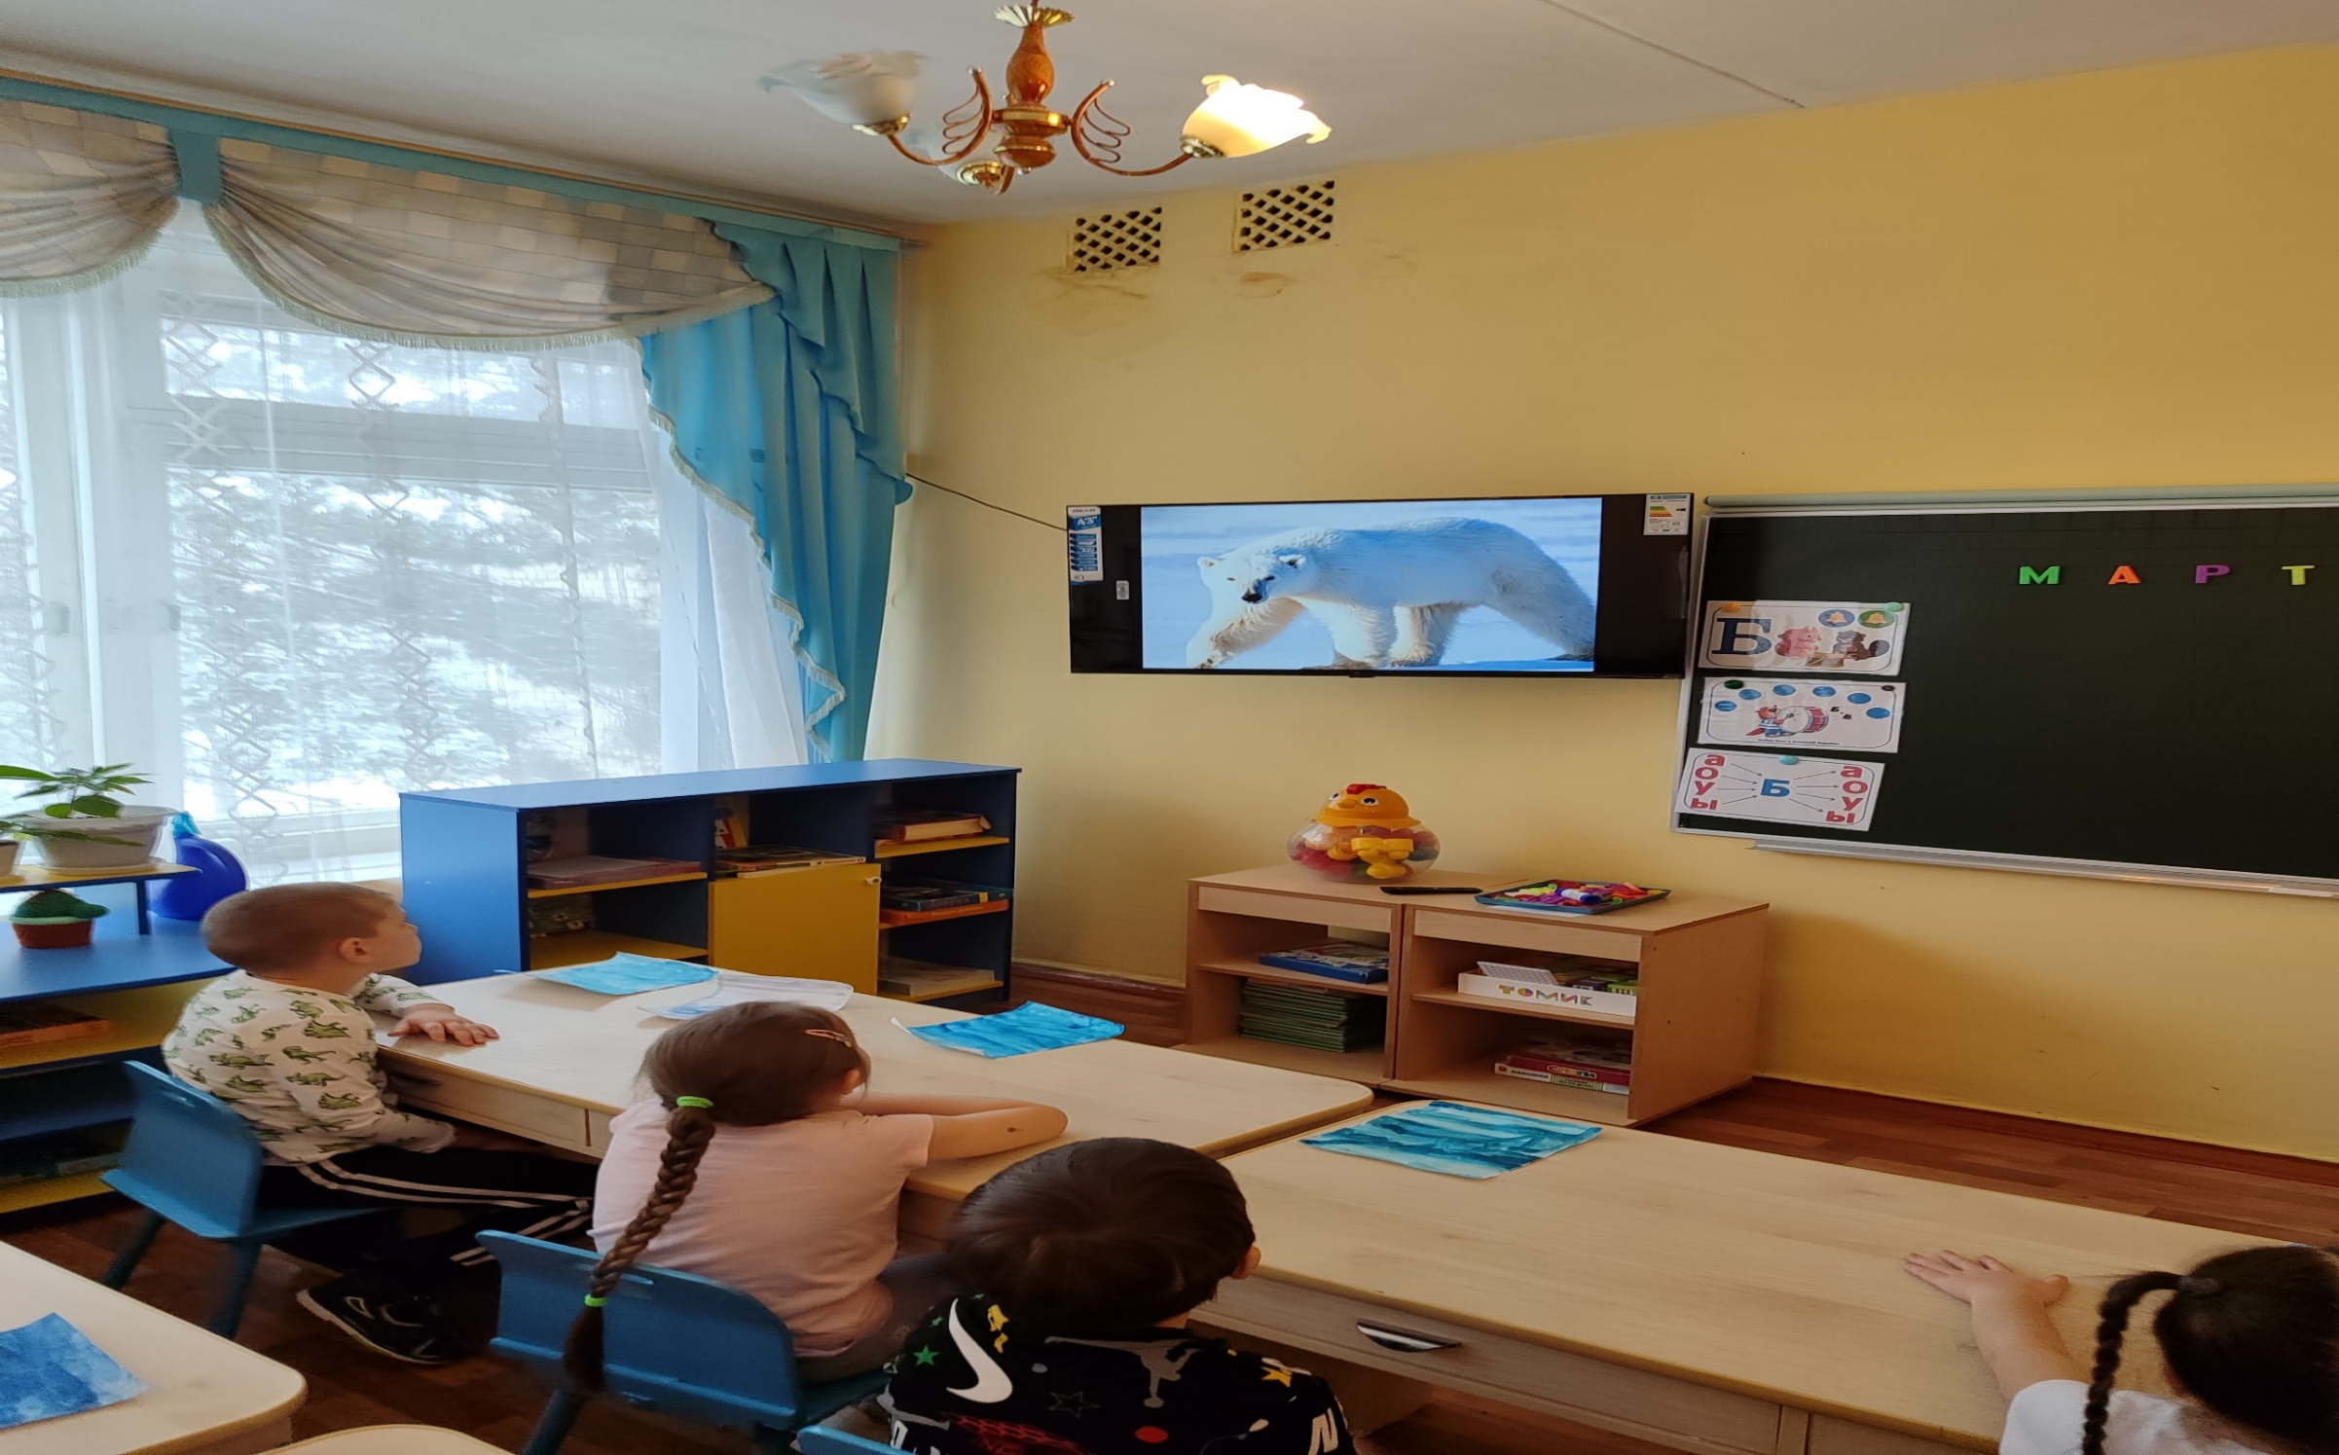

Slide 17
Форма работы с детьми
Организованная образовательная деятельность
Совместная деятельность взрослого и детей
Взаимодействие ребенка со сверстниками в процессе самостоятельной деятельности
Проблемные ситуации
Эвристические задачи
Проведение опытов - экспериментов

Slide 18
Классификация экспериментов:
1. По характеру объектов : опыты с растениями, животными, с объектами неживой природы;
2.По месту проведения опытов : в групповой комнате, на участке;
3.По количеству наблюдений за одним и тем же объектом : однократные, многократные, циклические;
4.По причине проведения : случайные,
запланированные, поставленные в ответ на вопрос ребенка;
5.По количеству детей : индивидуальные, коллективные;
6.По характеру включения в педпроцесс : эпизодические, систематические.

Slide 19
Основные направления в работе
Создание предметно-развивающей среды по экспериментальной деятельности
Организация работы с детьми
Организация взаимодействия с семьями воспитанников

Slide 20
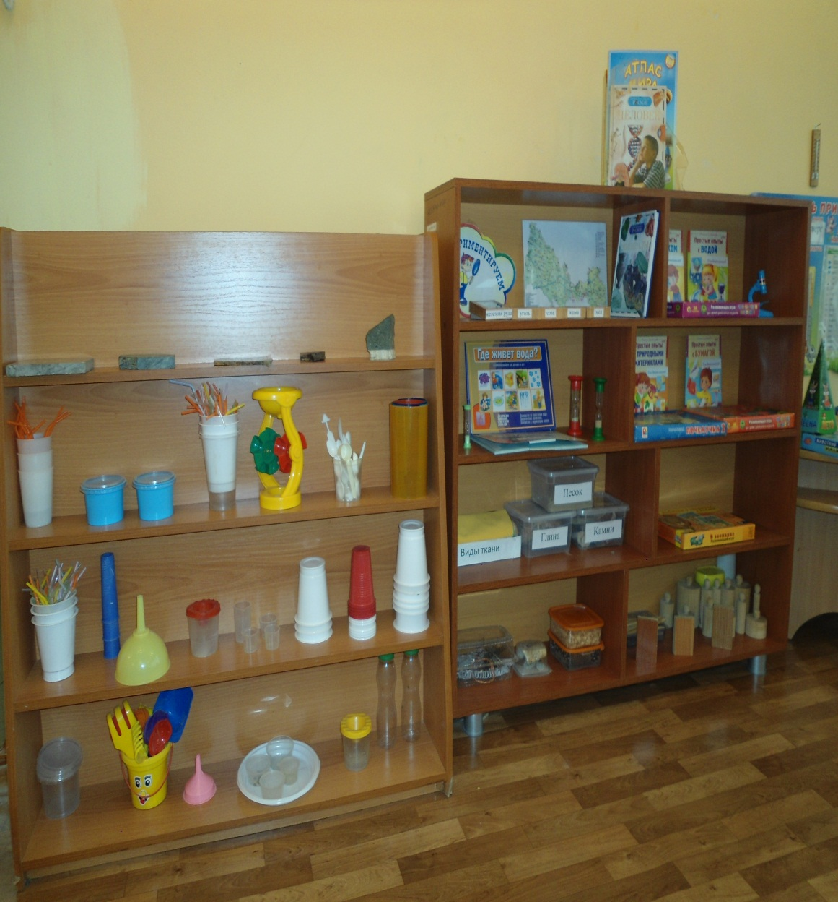
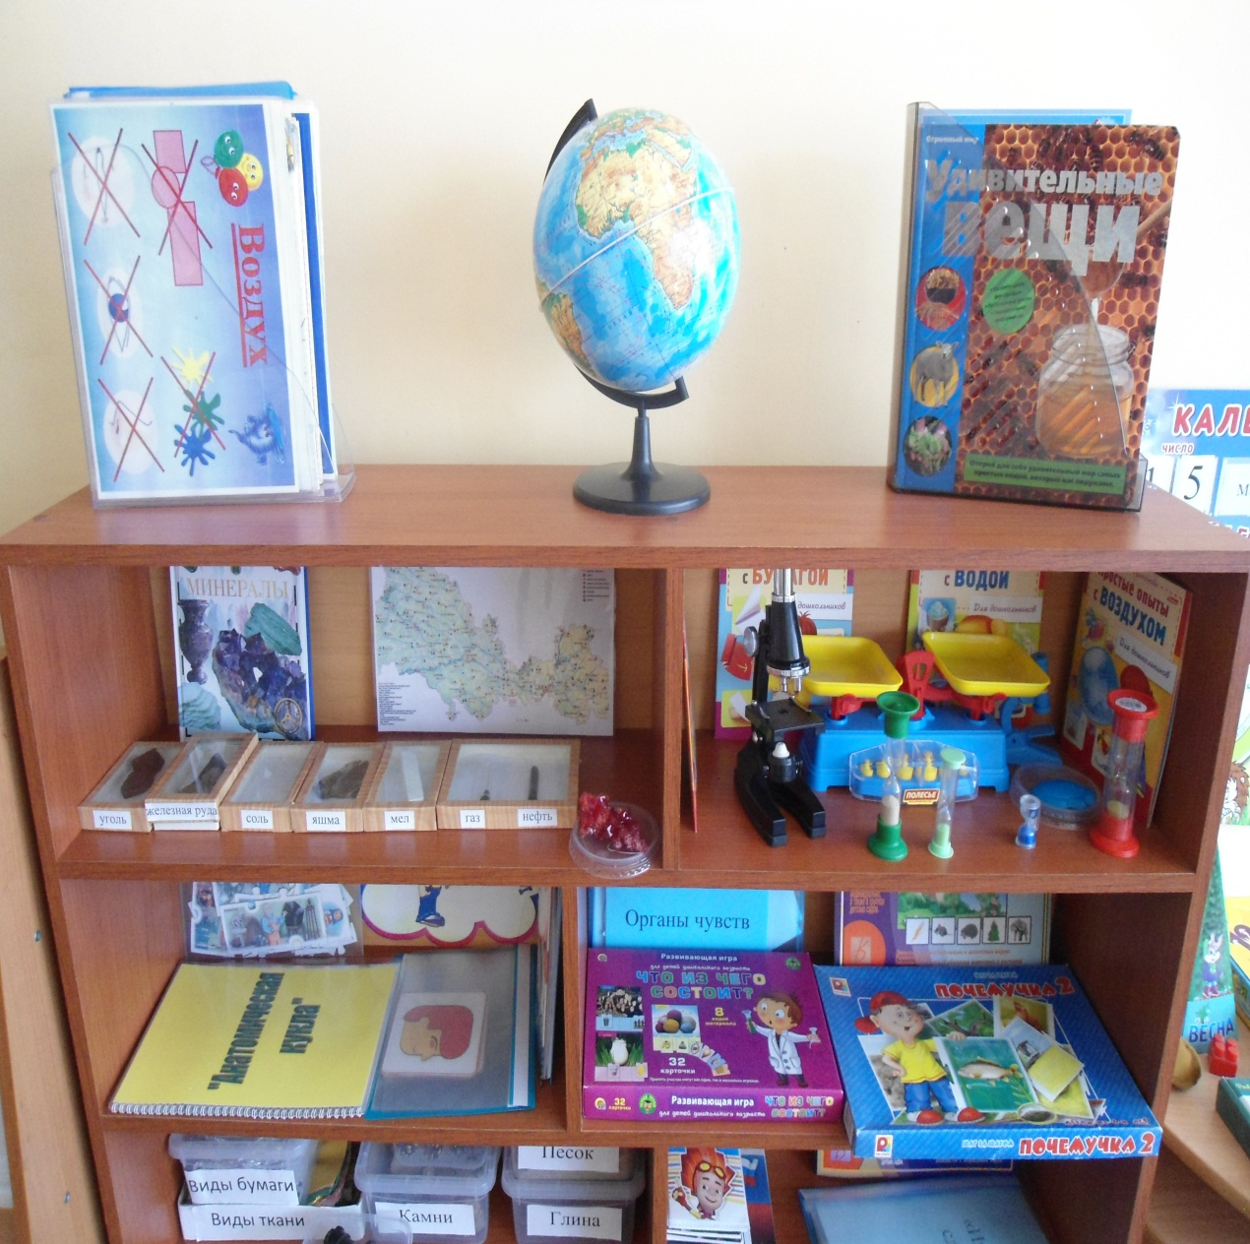

Slide 21
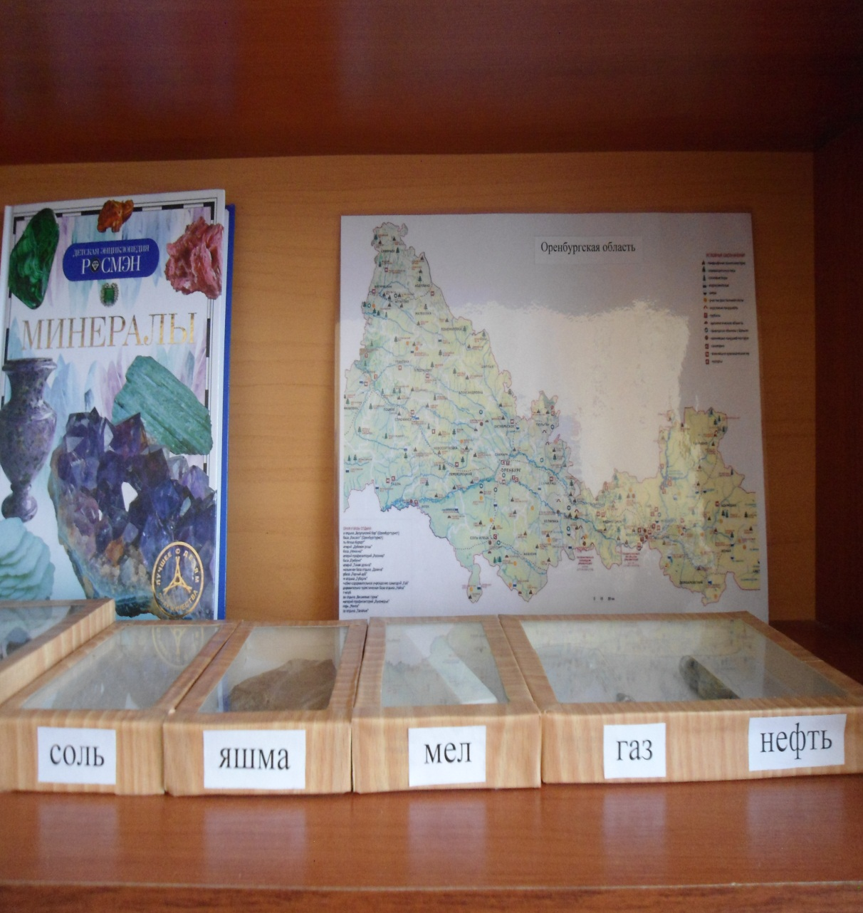
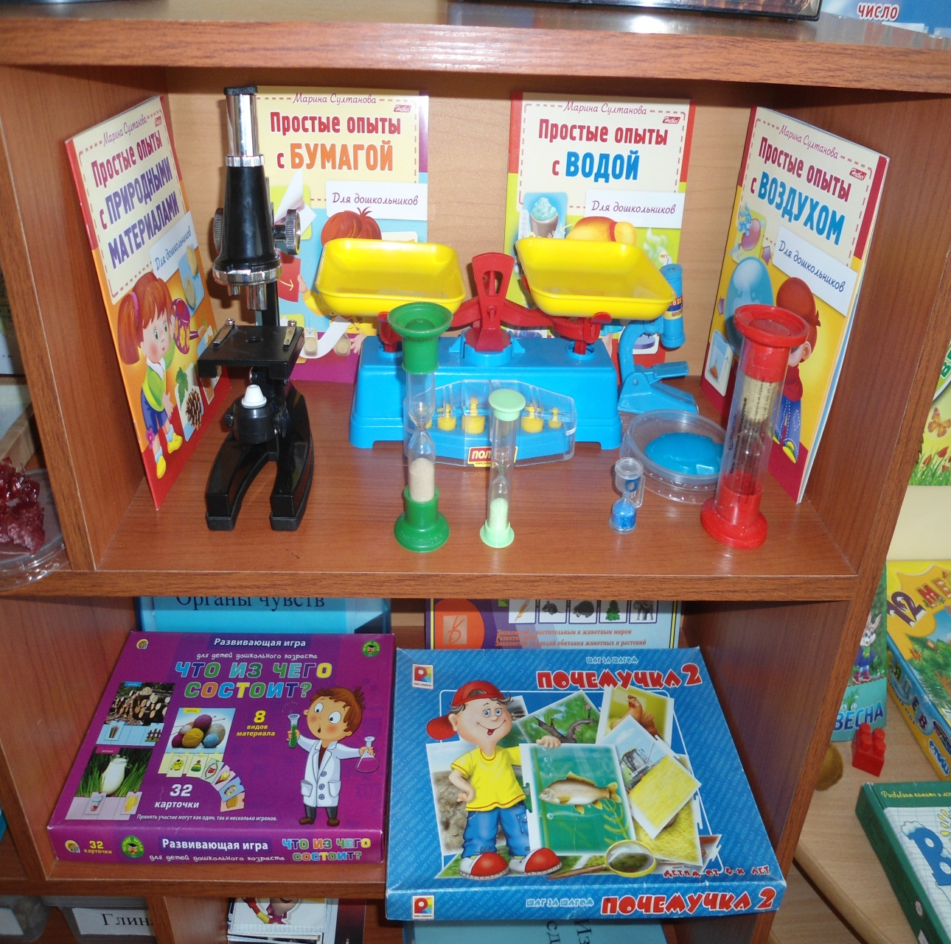

Slide 22
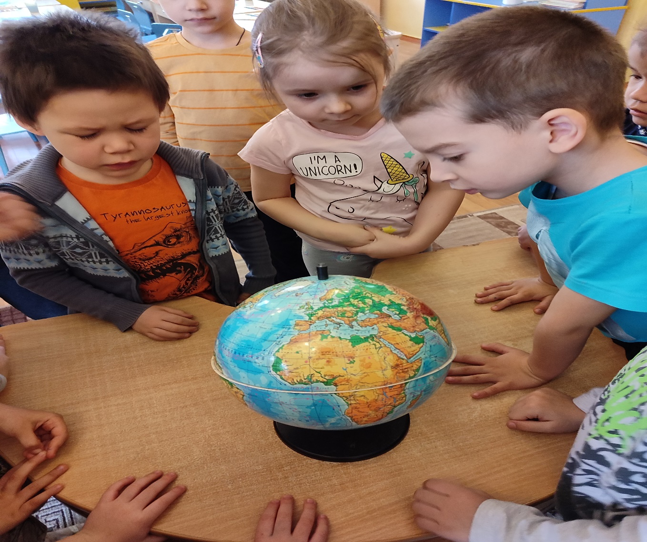
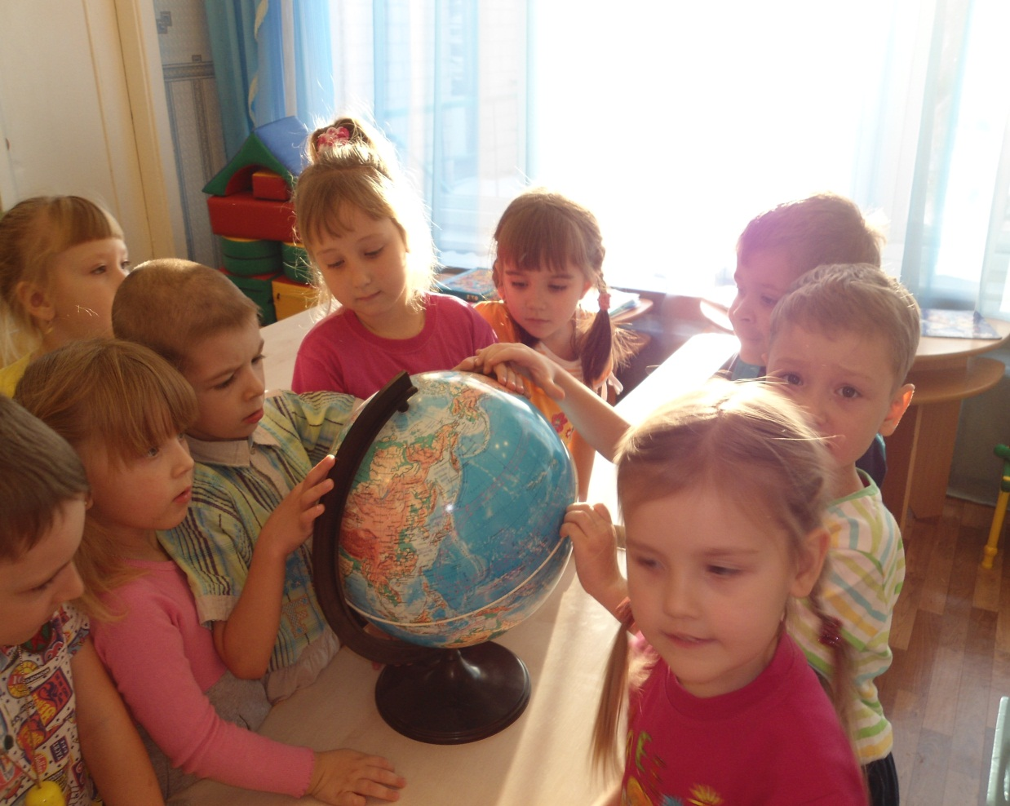
Знакомство с глобусом

Slide 23
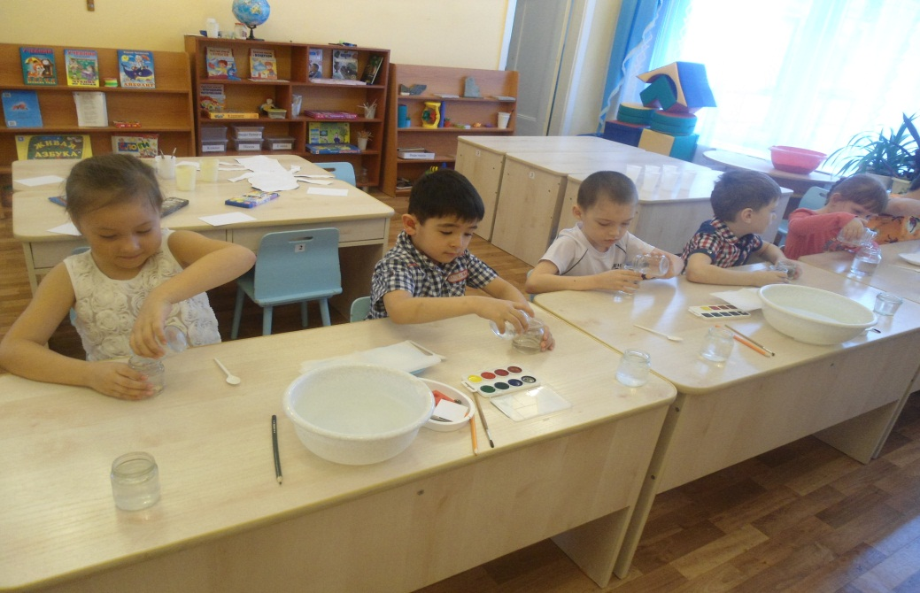
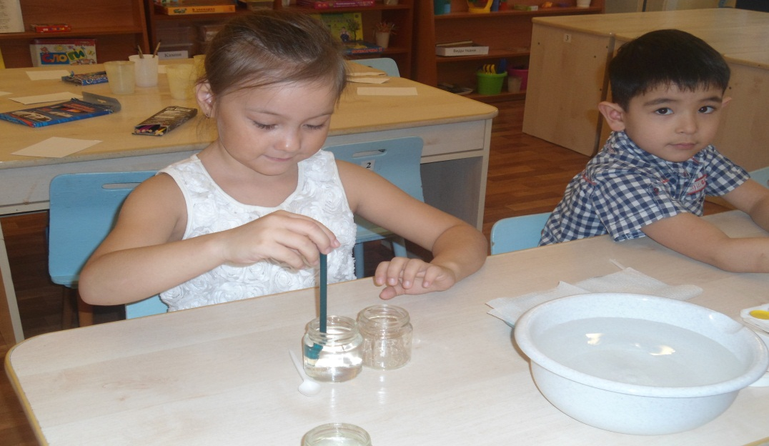
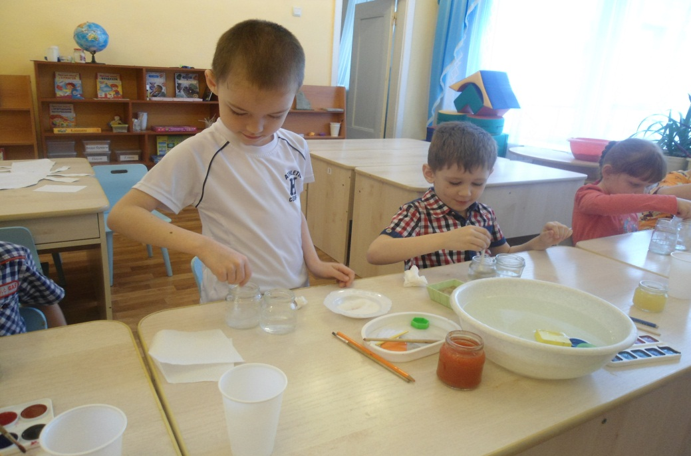
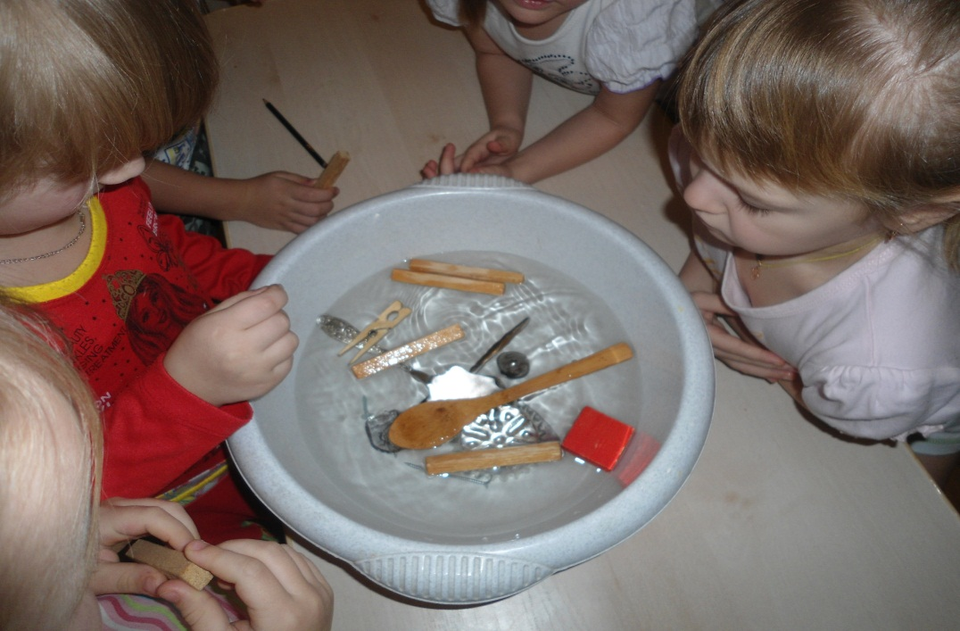
Опыты с водой

Slide 24
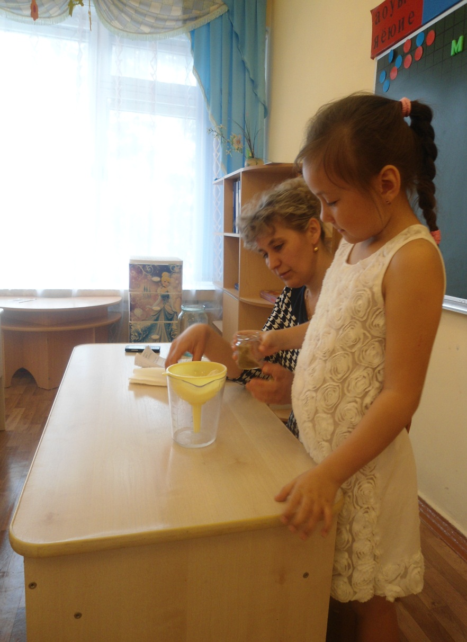
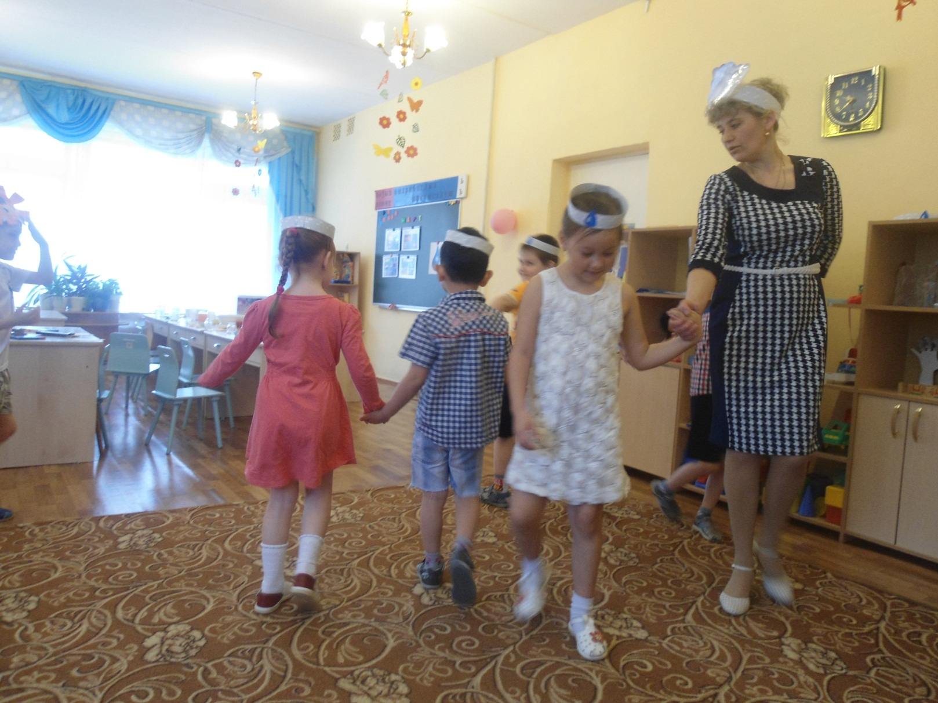

Slide 25
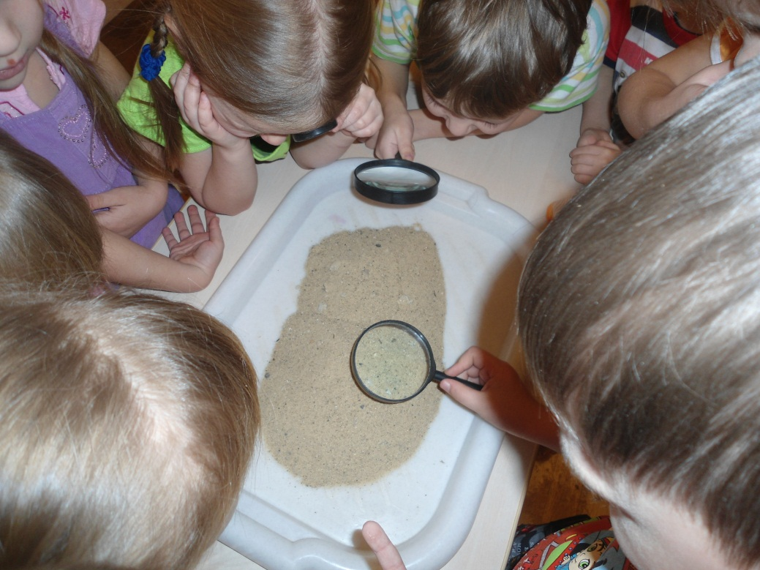
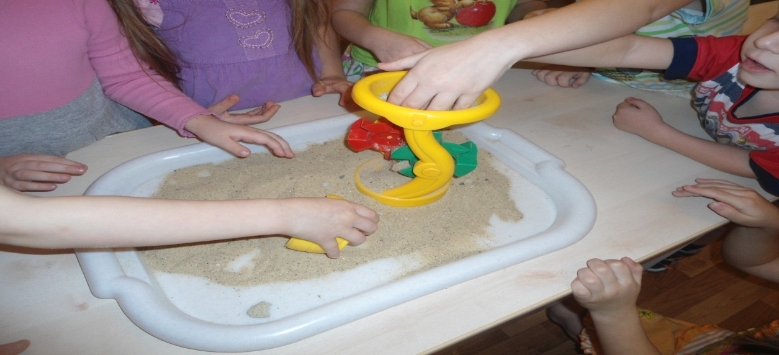
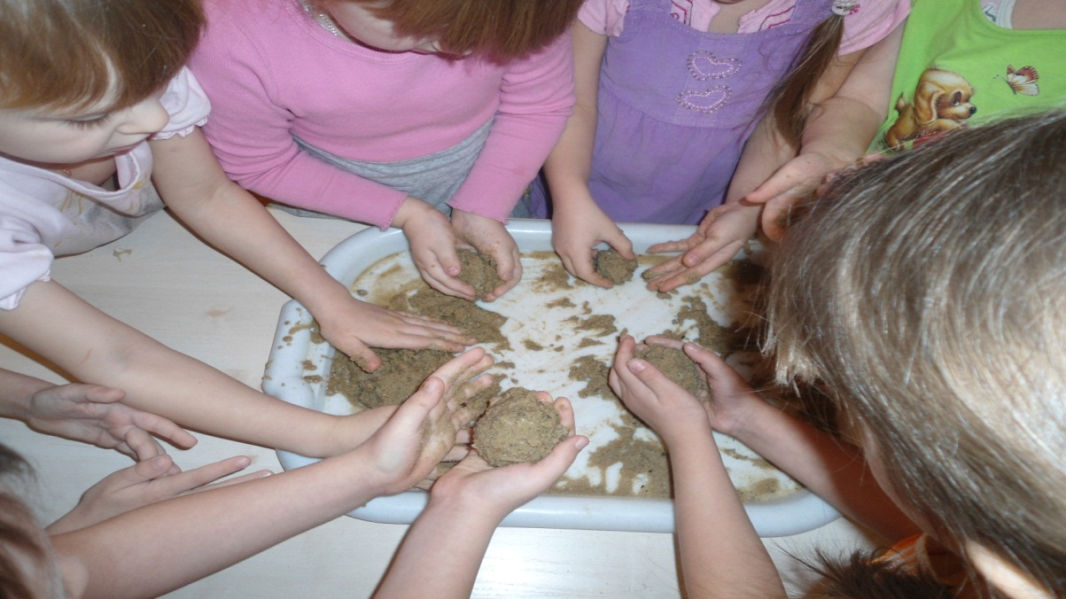
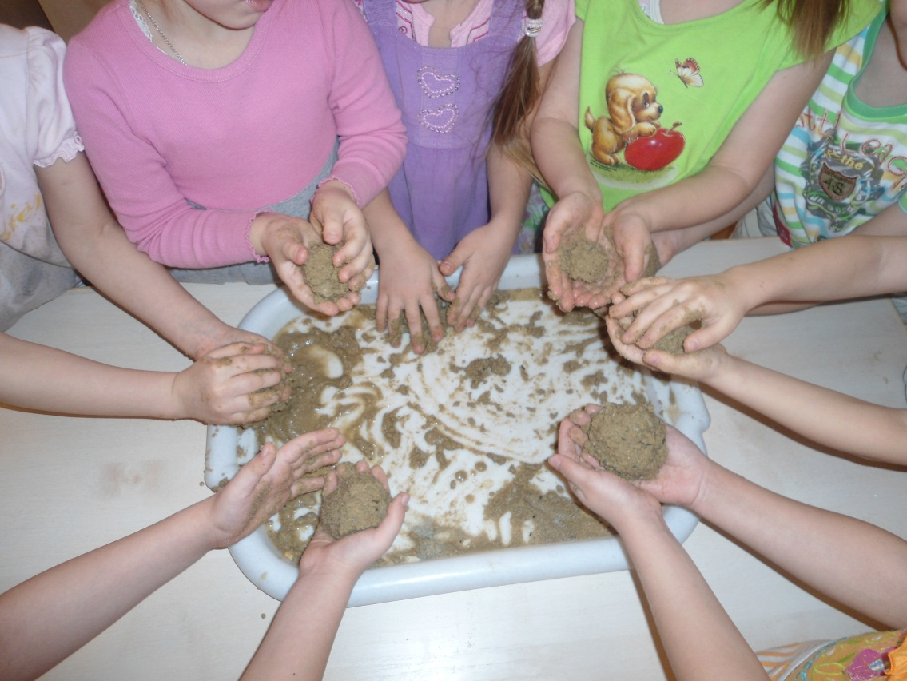
Опыты с песком

Slide 26
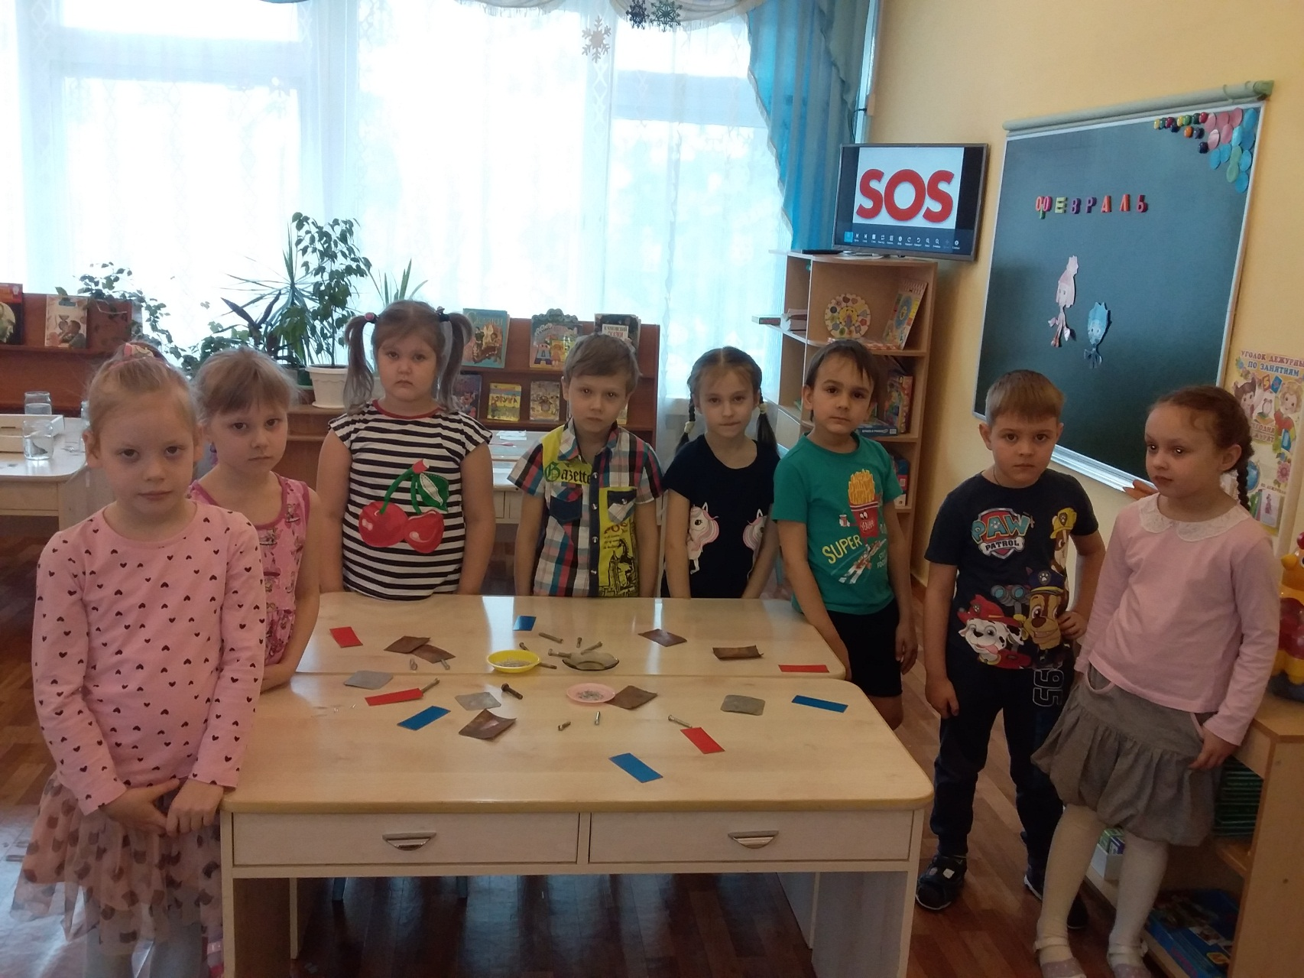
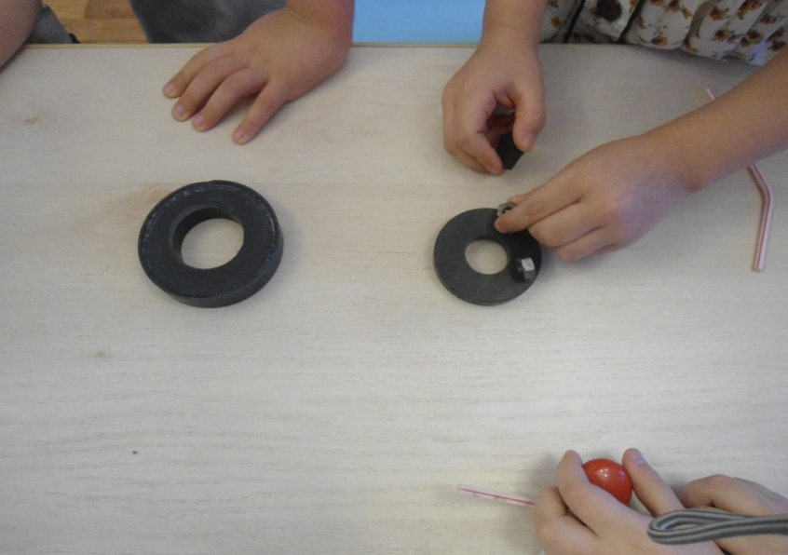
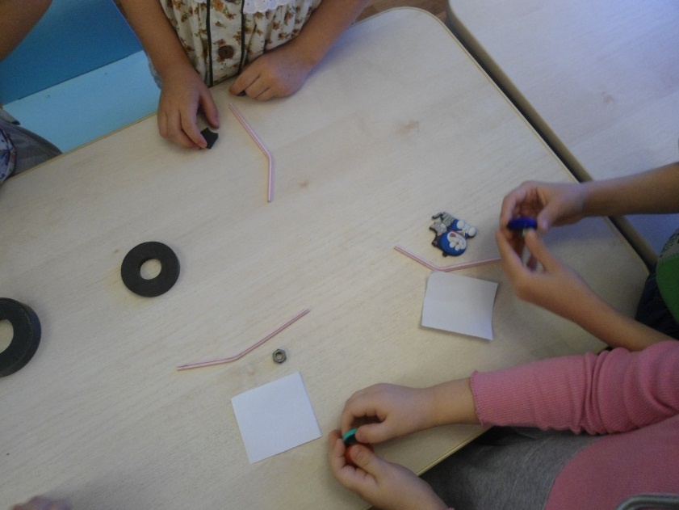
Опыты с магнитом

Slide 27
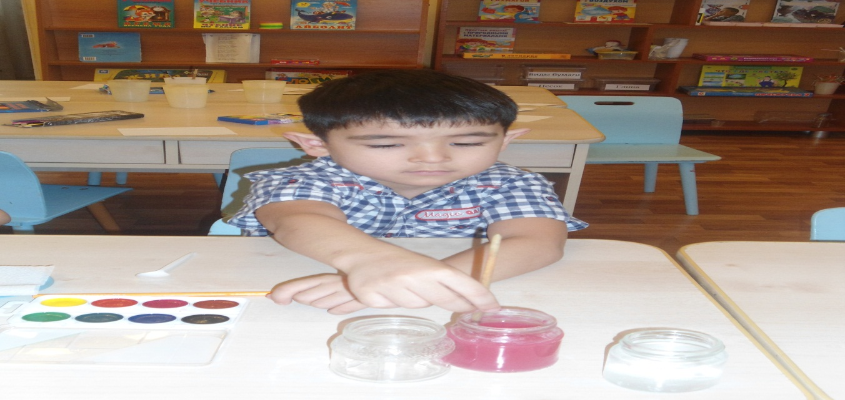
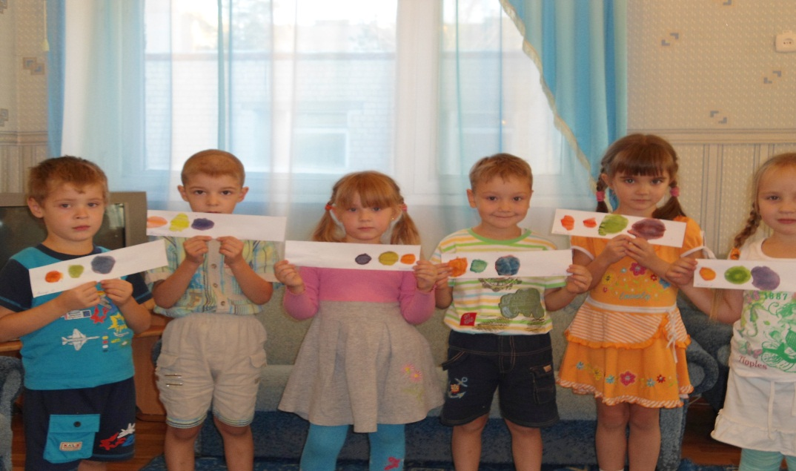
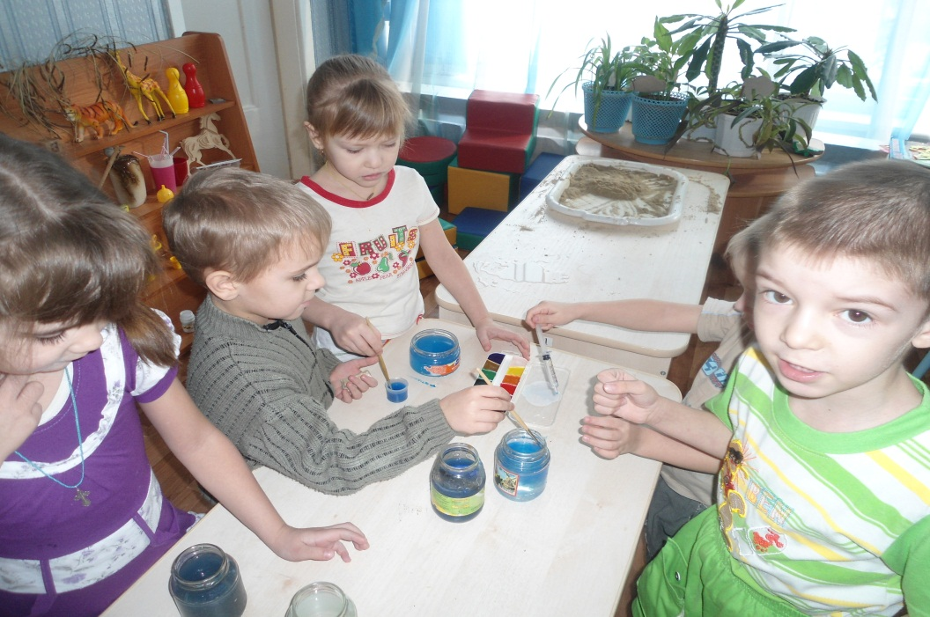
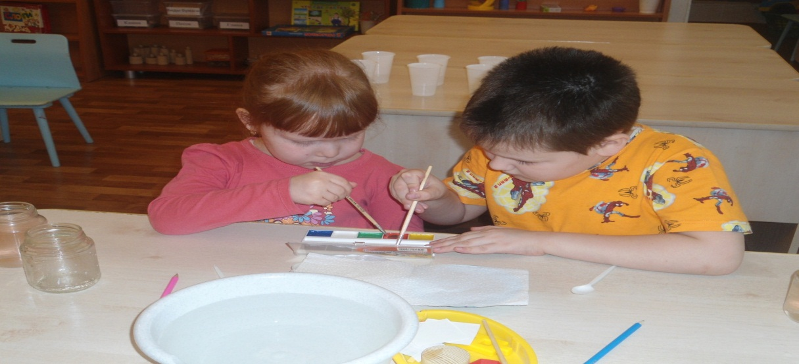
Опыты с краской

Slide 28
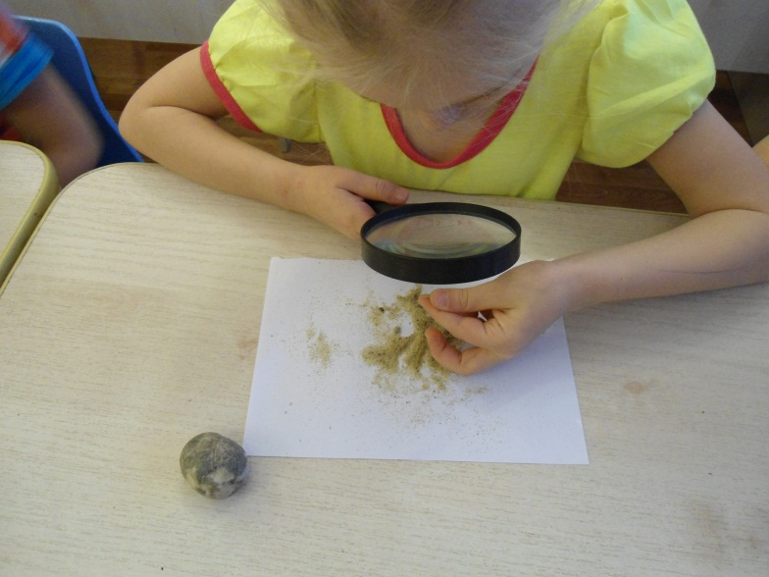
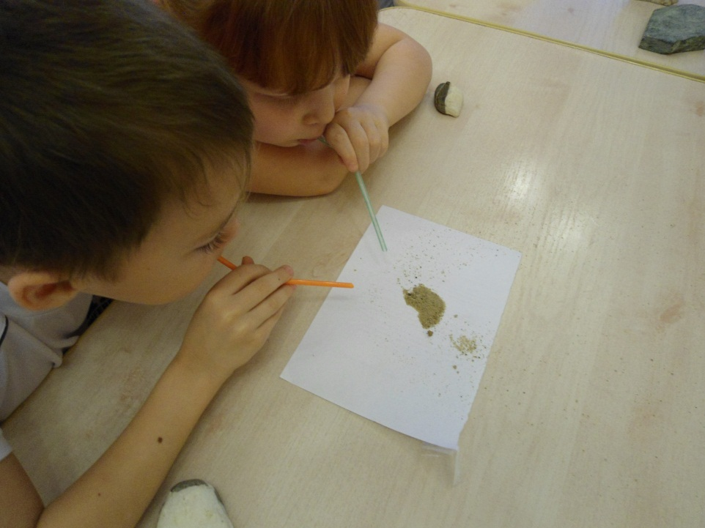
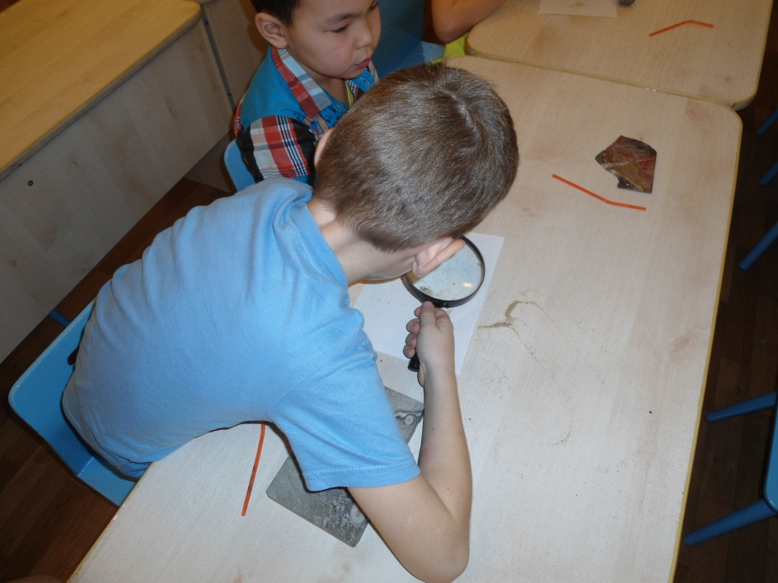
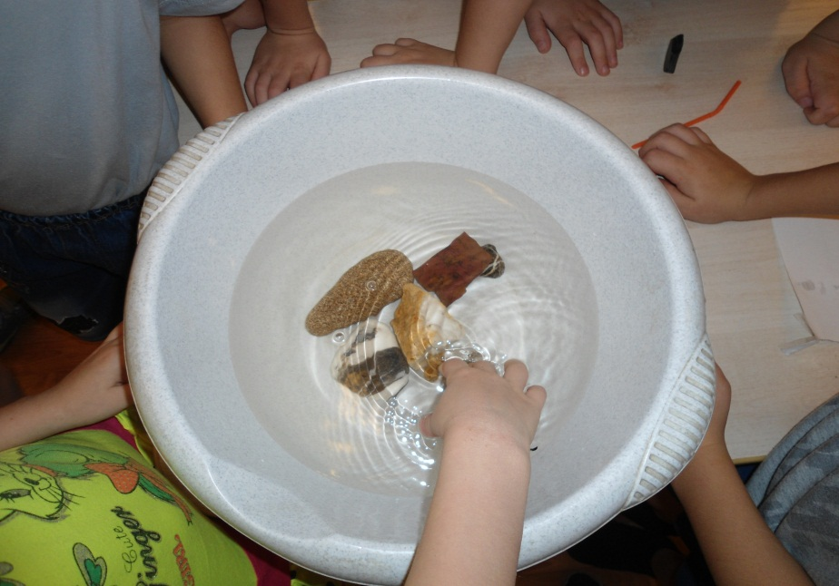
Опыты с камнями

Slide 29
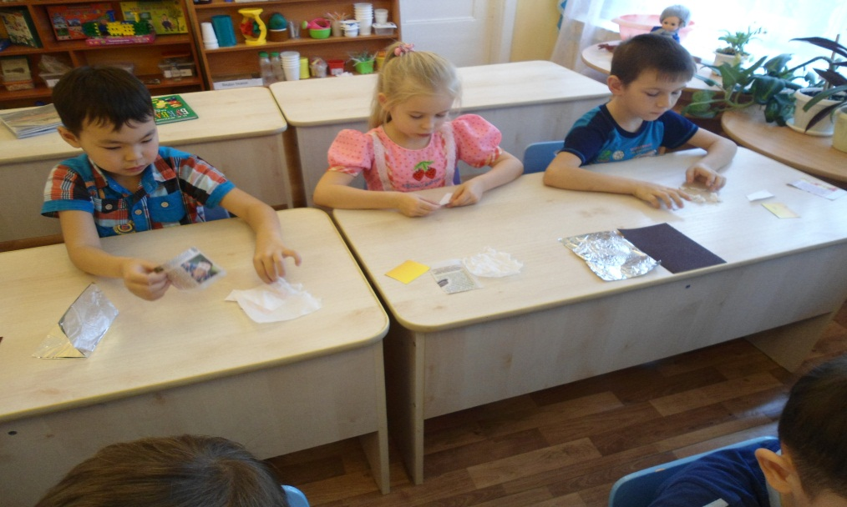
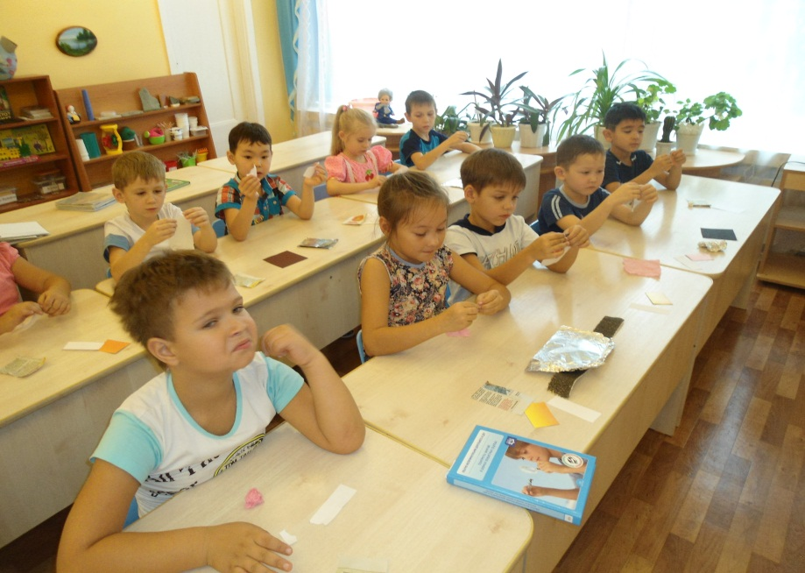
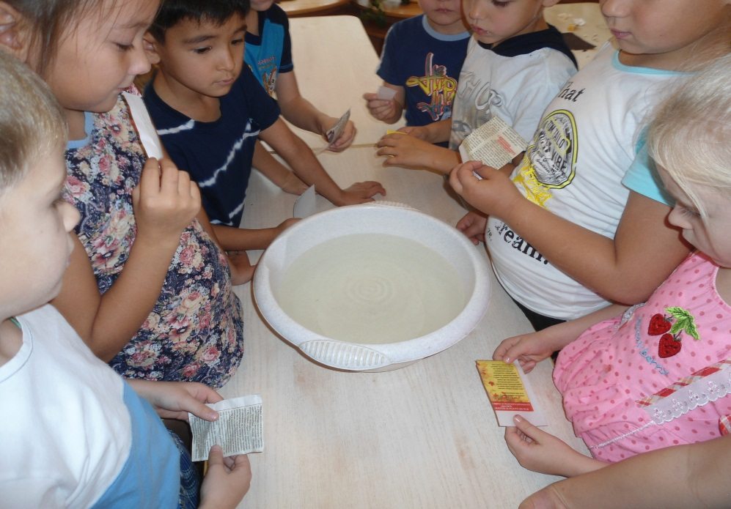
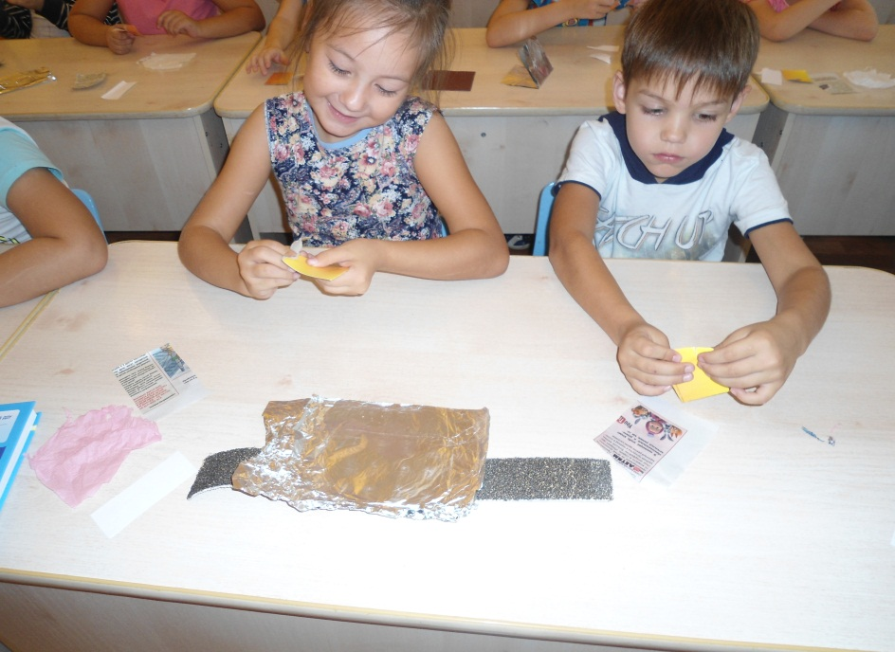
Опыты с бумагой

Slide 30
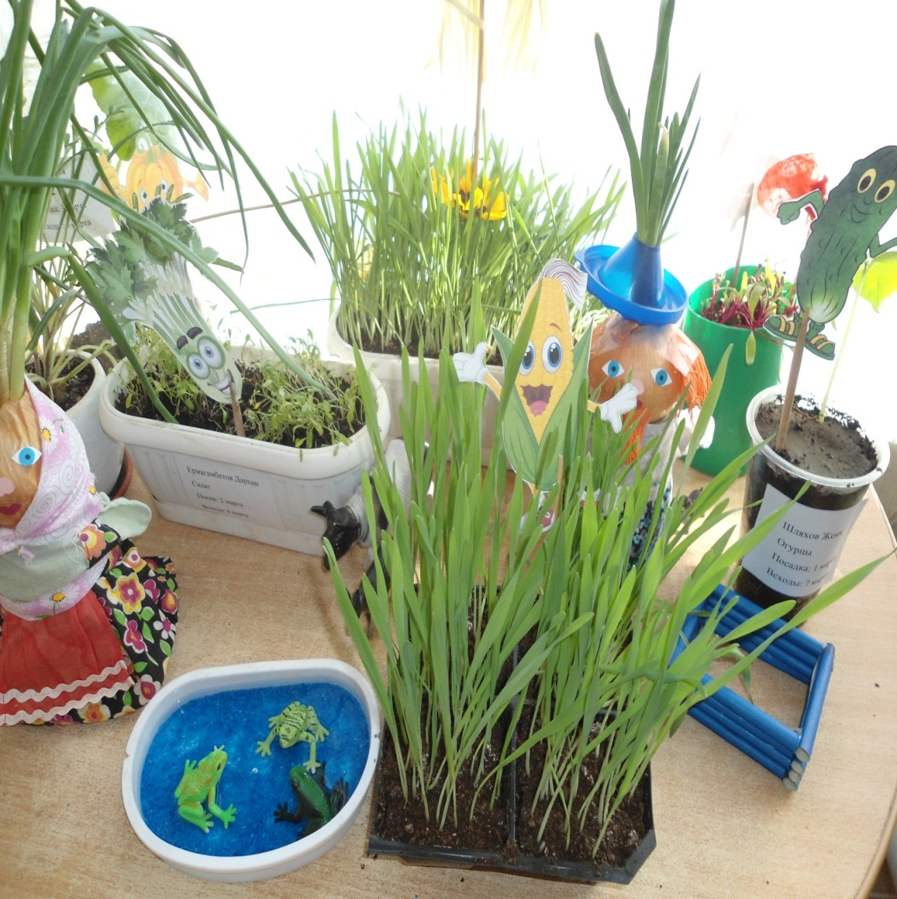
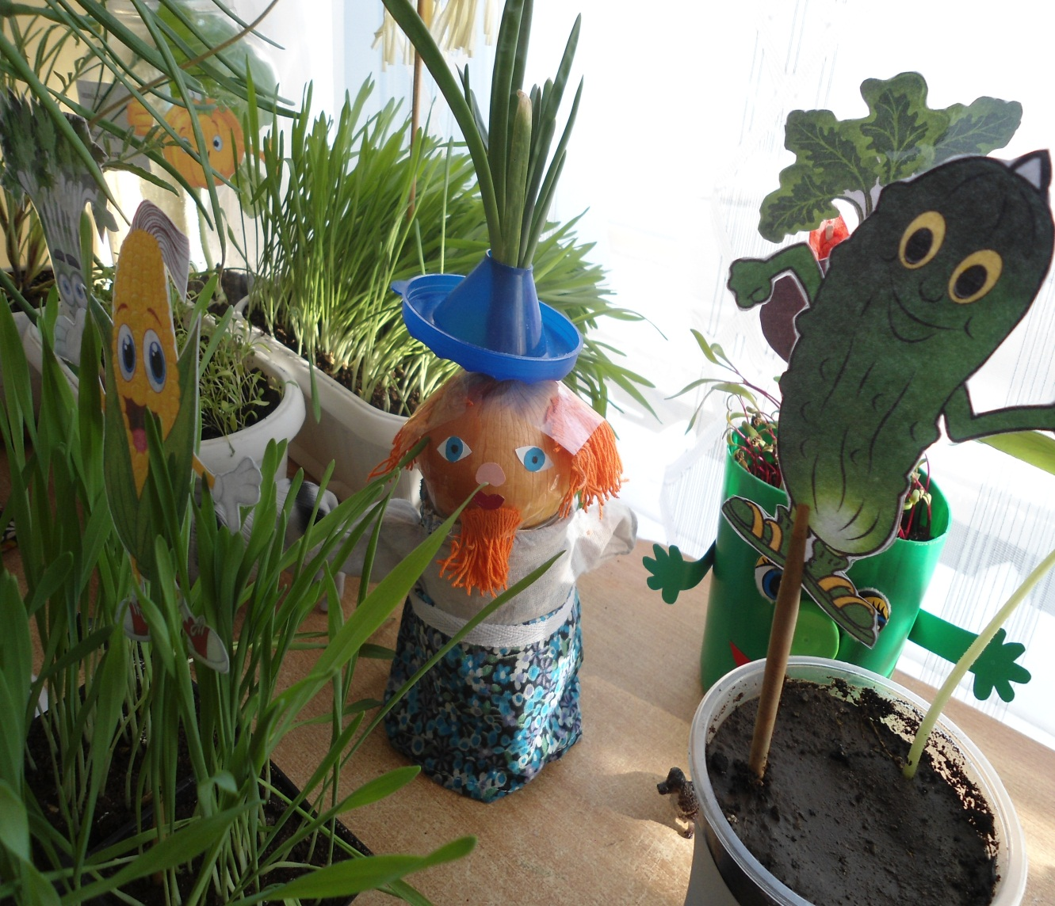
Посев и проращивание семян

Slide 31
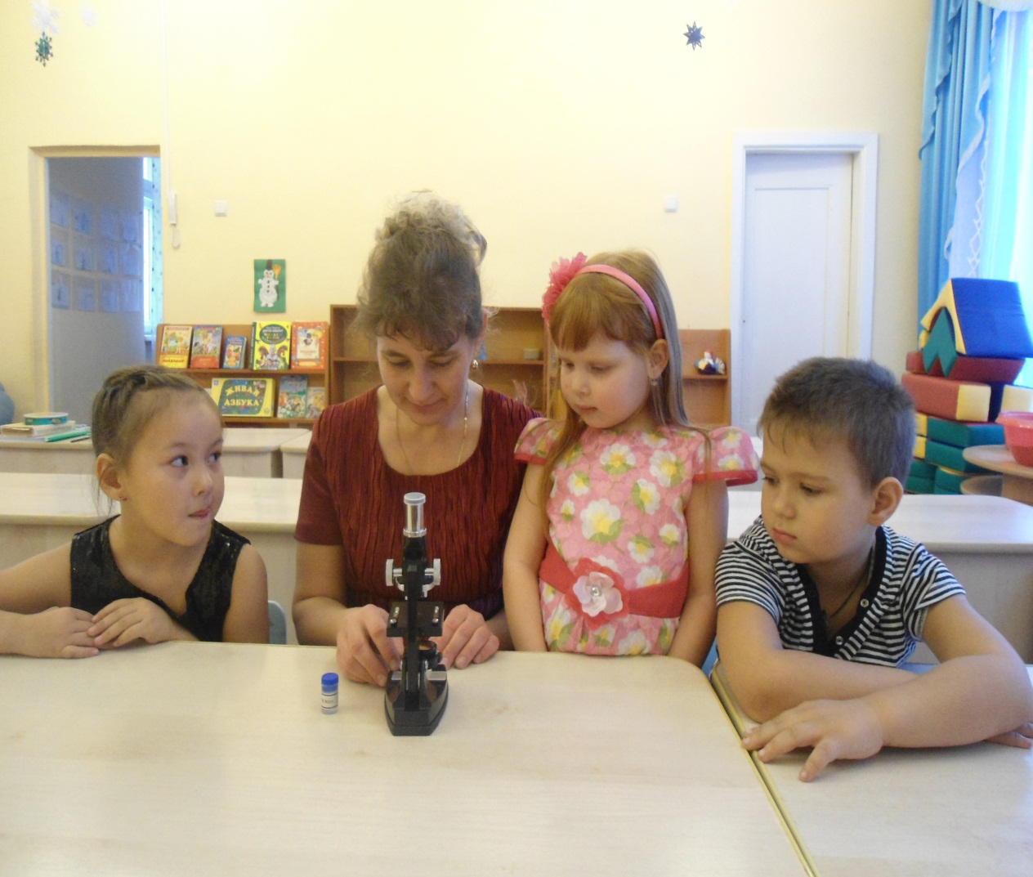
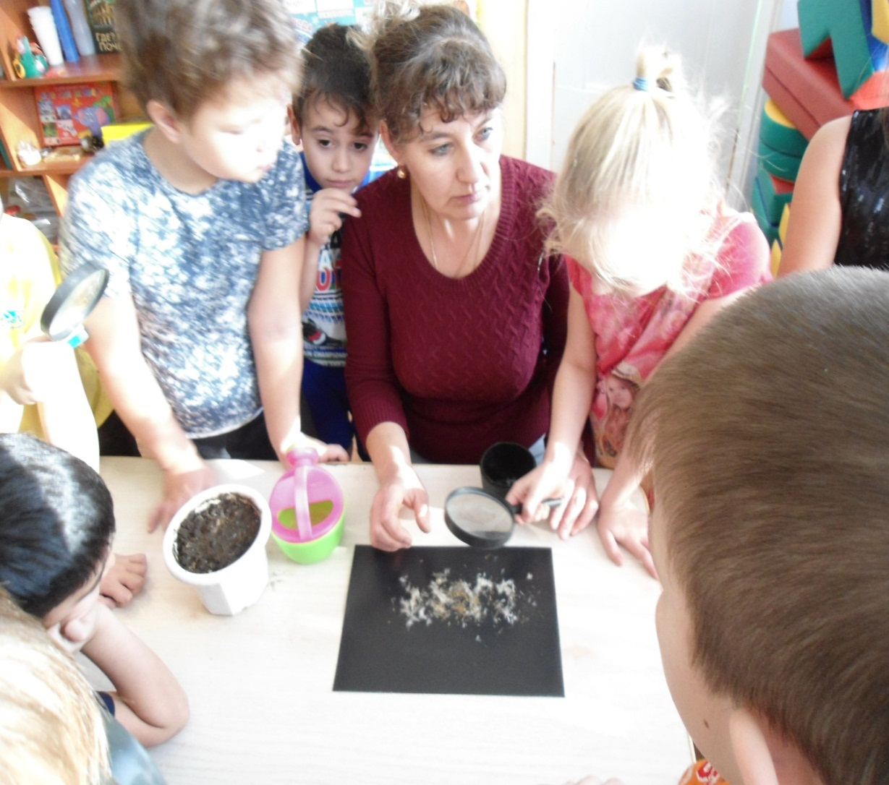

Slide 32
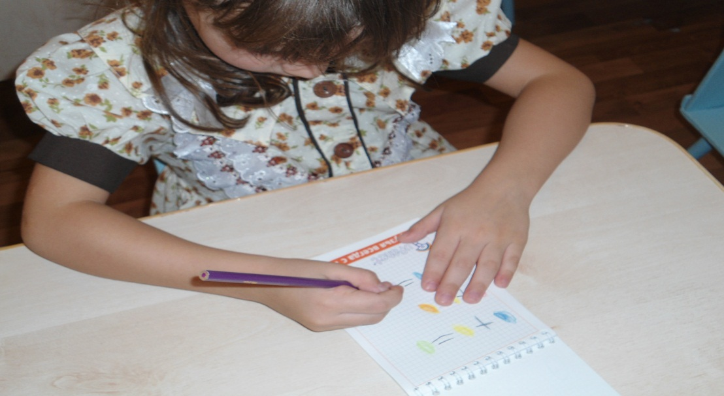
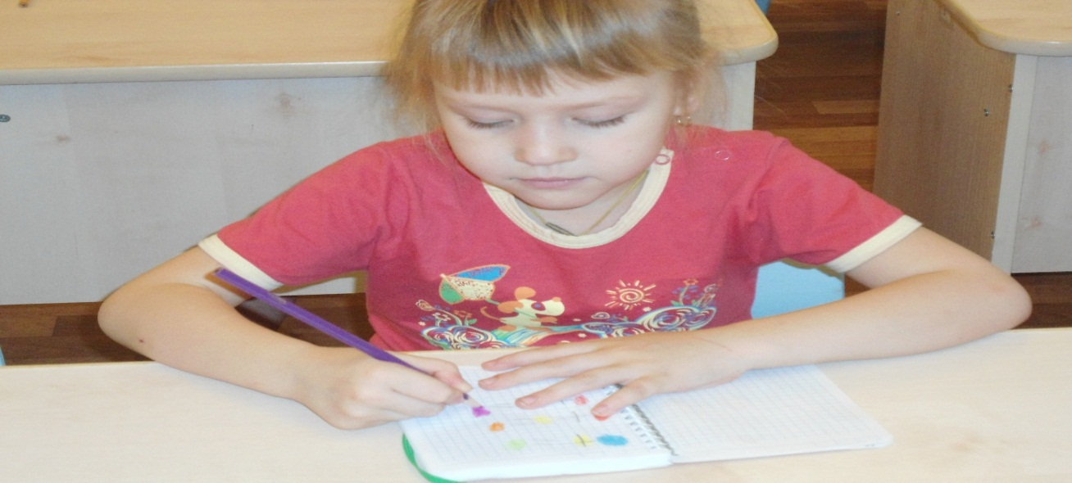
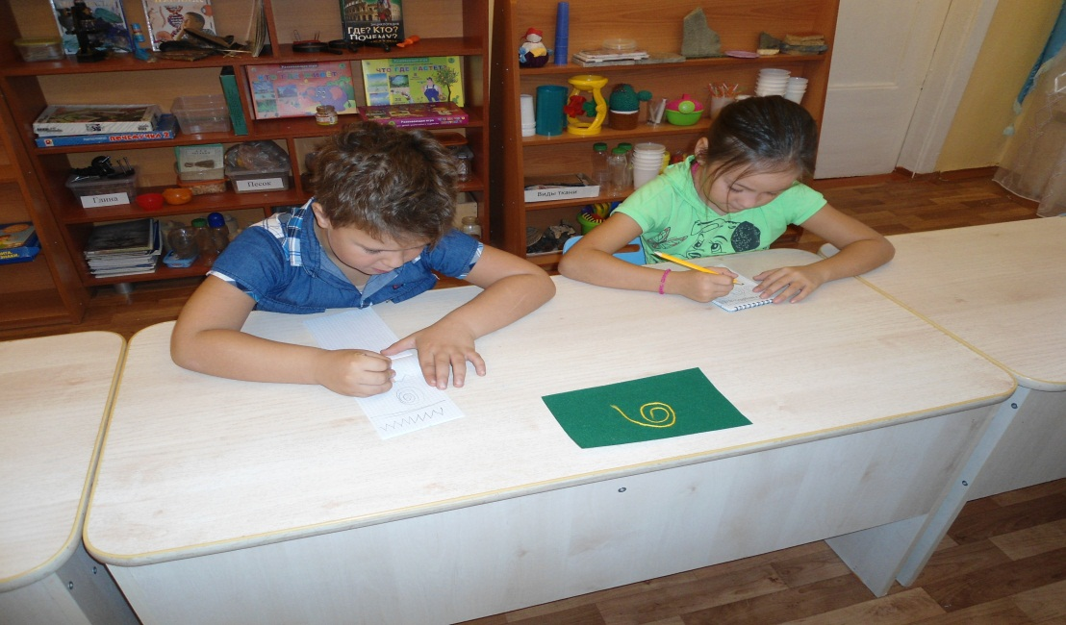
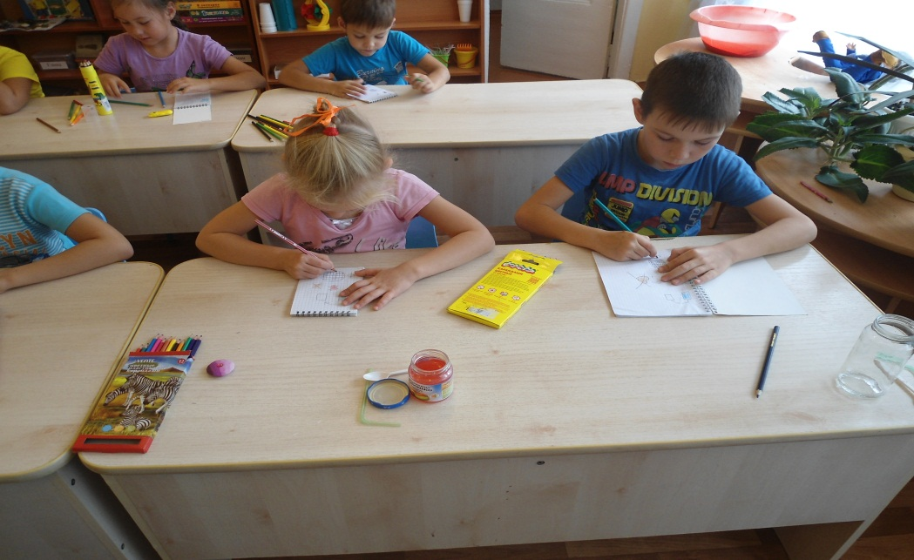
Фиксация результатов

Slide 33
Работа с родителями
1.Анкетирование на тему: «Возможно ли организовать поисково-исследовательскую работу дома».
2.Привлечение родителей к созданию к оказанию помощи в оборудовании уголка экспериментирования, пополнения необходимыми материалами.
3.Оформление наглядной информации в родительском уголке: игры с песком, водой, снегом и т.д.
4.Проведение консультации на тему: «Роль семьи в развитии познавательной активности дошкольников».
5.Рекомендовать родителям во время прогулок проводить наблюдение за интересными объектами, явлениями в природе. Ставить вопросы и вместе искать на них ответы, делать выводы. Давать детям больше самостоятельности в своих суждениях.
6.Читать детям познавательную и развивающую литературу - детские энциклопедии, «Почемучку», детские журналы и т.д.

Slide 34
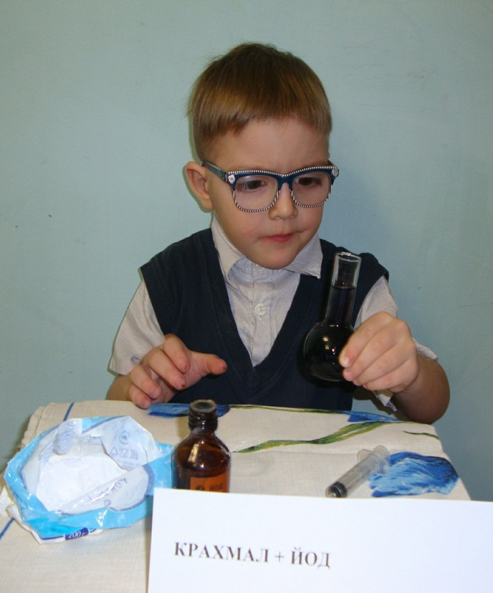
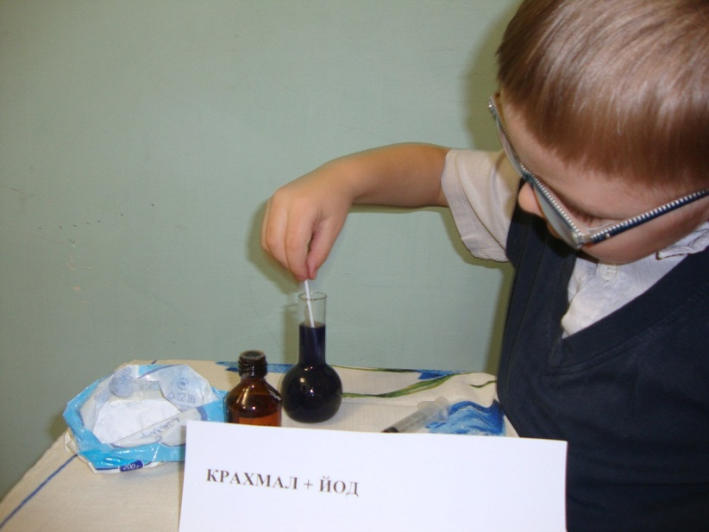
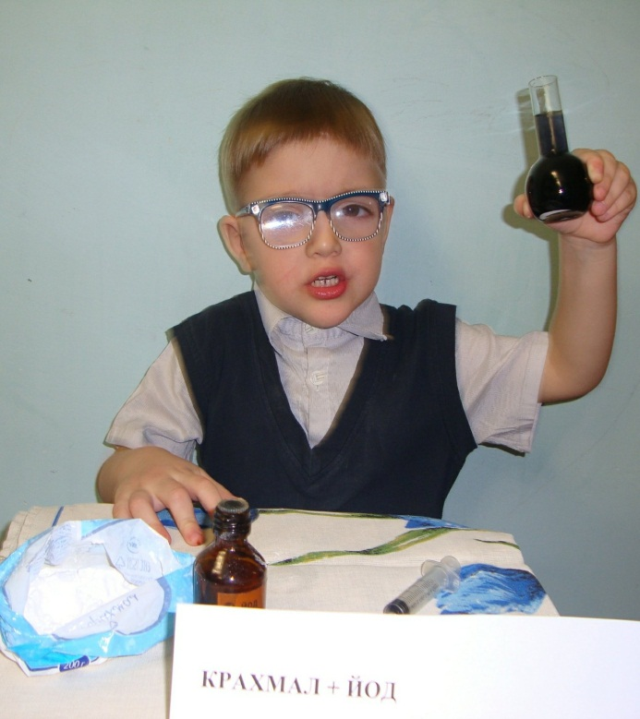
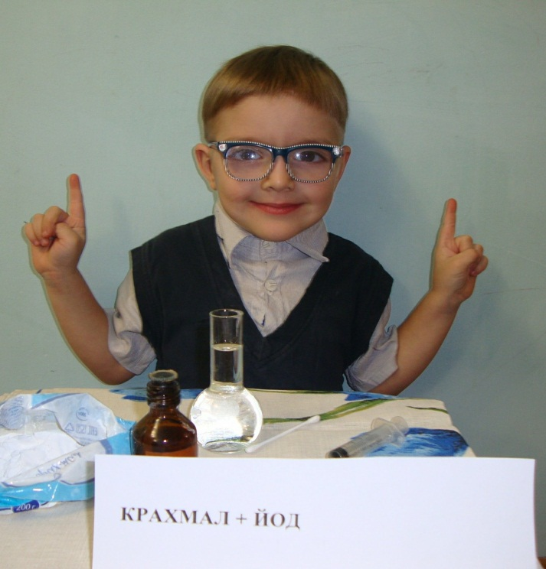
Совместные опыты родителей и детей

Slide 35
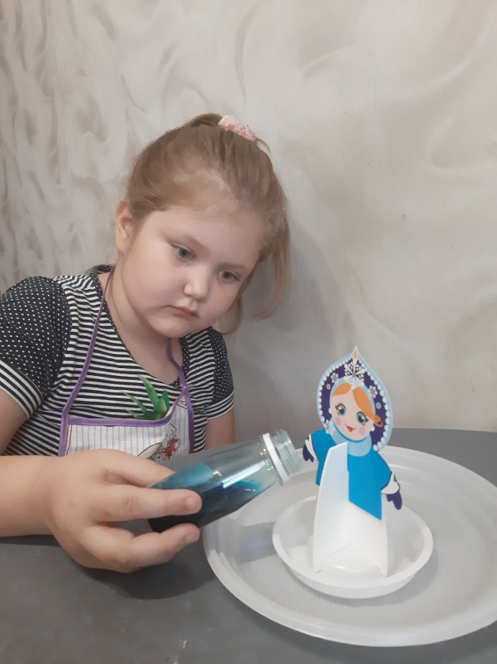




Slide 36






Slide 37
Заключение
Экспериментирование является наиболее успешным путём ознакомления детей с миром окружающей их живой и неживой природы. В процессе экспериментирования дошкольник получает возможность удовлетворить присущую ему любознательность, почувствовать себя учёным, исследователем, первооткрывателем.

Slide 38
«Люди, научившиеся … наблюдениям и опытам, приобретают способность сами ставить вопросы и получать на них фактические ответы, оказываясь на более высоком умственном и нравственном уровне в сравнении с теми, кто такой школы не прошёл».
К. Е. Тимирязев

Slide 39
Спасибо за внимание!

